Slide 1
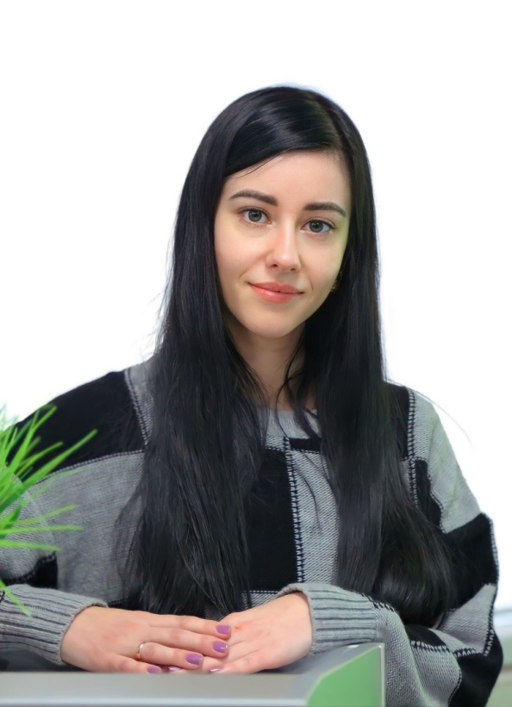
МИНИСТЕРСТВО ОБРАЗОВАНИЯ РЕСПУБЛИКИ МОРДОВИЯ
ПОРТФОЛИО Шуляевой Светланы Викторовны воспитателя
МДОУ «Детский сад №91 компенсирующего вида» г. о. Саранск
Дата рождения: 24.02.1986 г.
Профессиональное образование: высшее, 2009 г.,
МГПИ имени М.Е. Евсевьева
Специальность:«Педагогика и методика начального образования» с дополнительной специальностью «Музыкальное образование»
Квалификация: Учитель начальных классов и учитель музыки
№ диплома и дата выдачи: ВСГ 3915793 от 26 июня 2009 г.
Общий трудовой стаж: 7 лет
Стаж педагогической работы (по специальности): 5 лет
Наличие кв. категории: первая
Дата последней аттестации: 25 марта 2020 г.

Slide 2
Представление педагогического опыта
Шуляевой Светланы Викторовны размещено на сайте МДОУ «Детский сад №91 компенсирующего вида»
https://ds91sar.schoolrm.ru/sveden/employees/11232/634514/

Slide 3
Участие в инновационной (экспериментальной) деятельности
«Психолого-педагогическое сопровождение социальной адаптации дошкольников с умственной отсталостью в условиях интегрированного обучения»
(приказ №01-02/125 от 27.05.2019 г.Управления образования Администрации городского округа Саранск).
Срок реализации 5 лет.

Slide 4
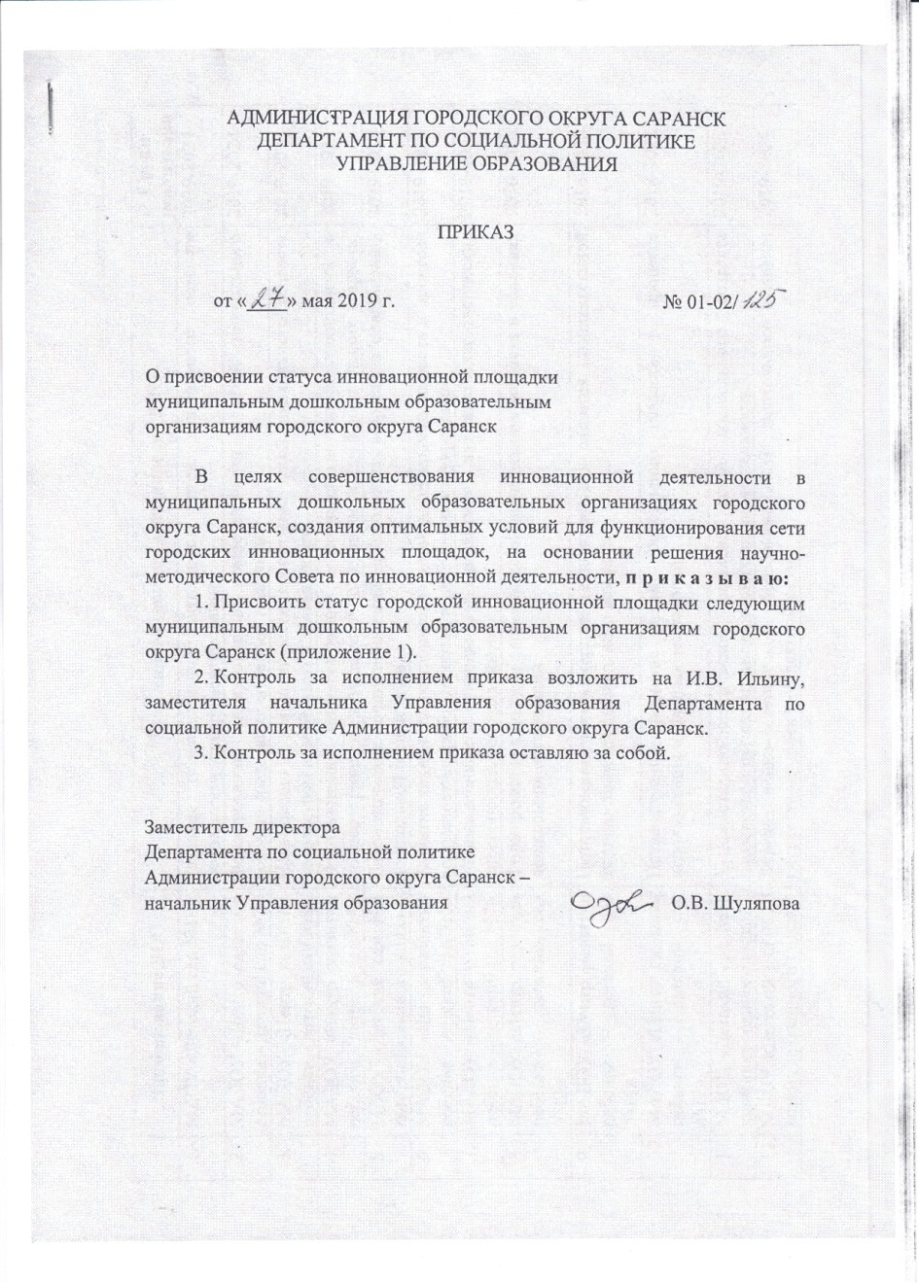
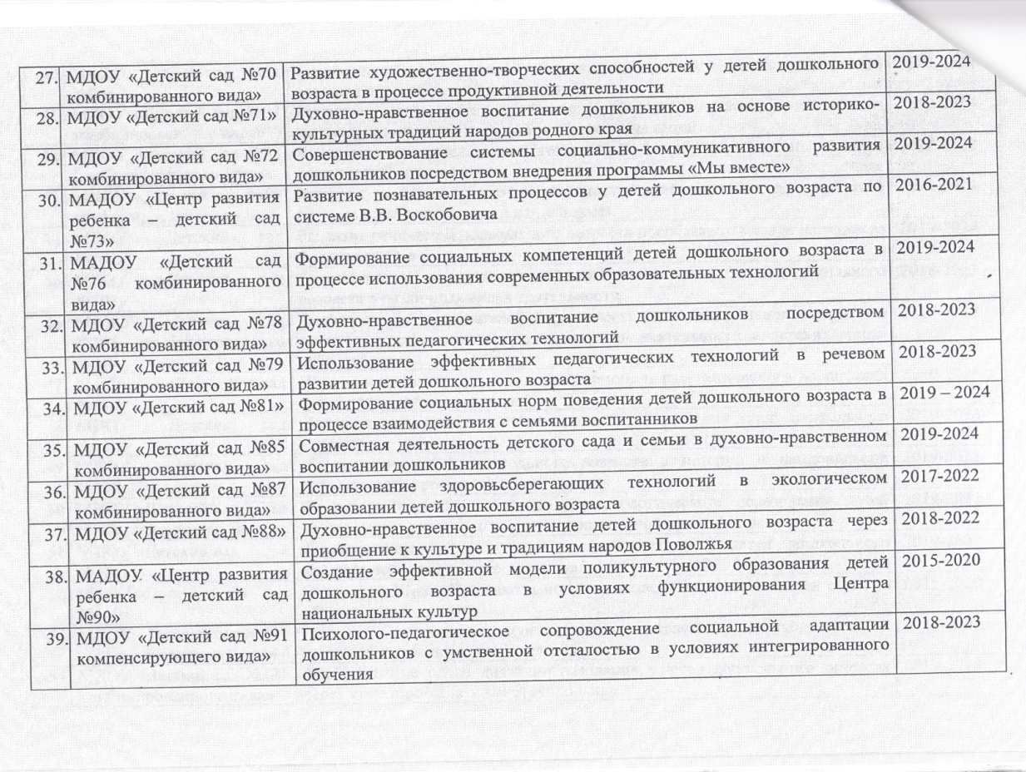

Slide 5
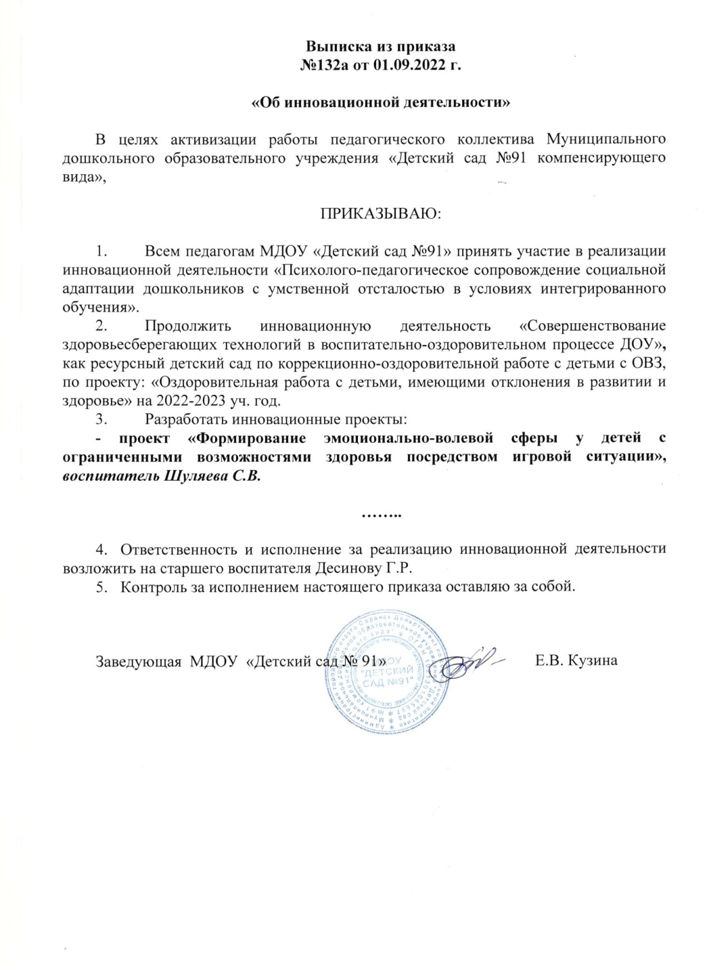
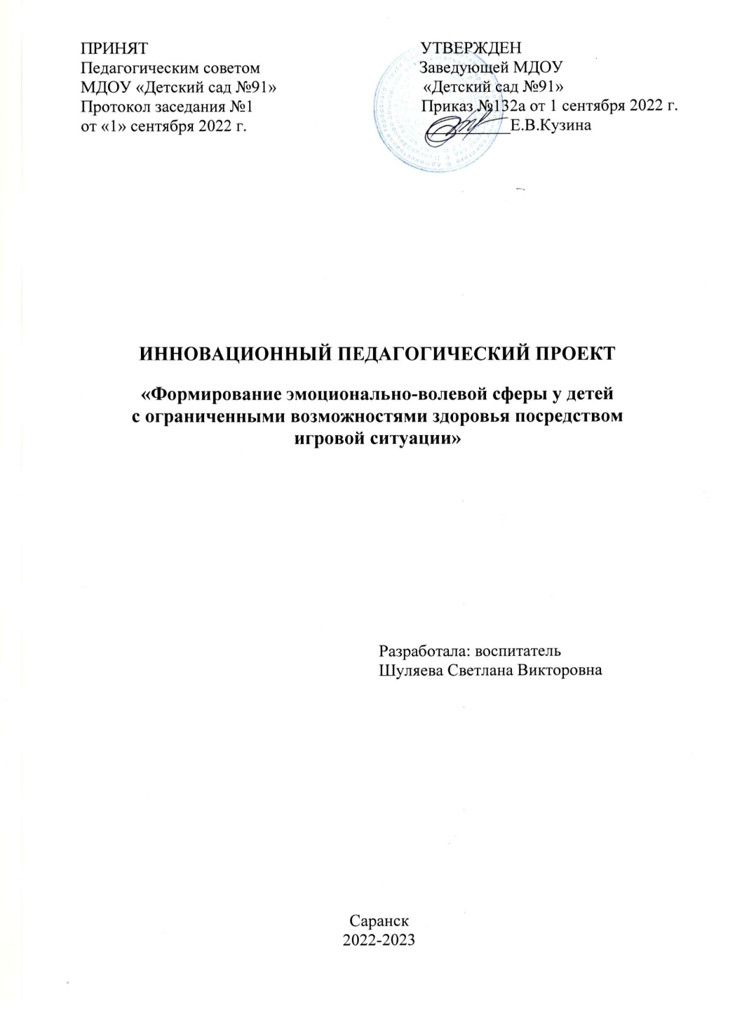

Slide 6
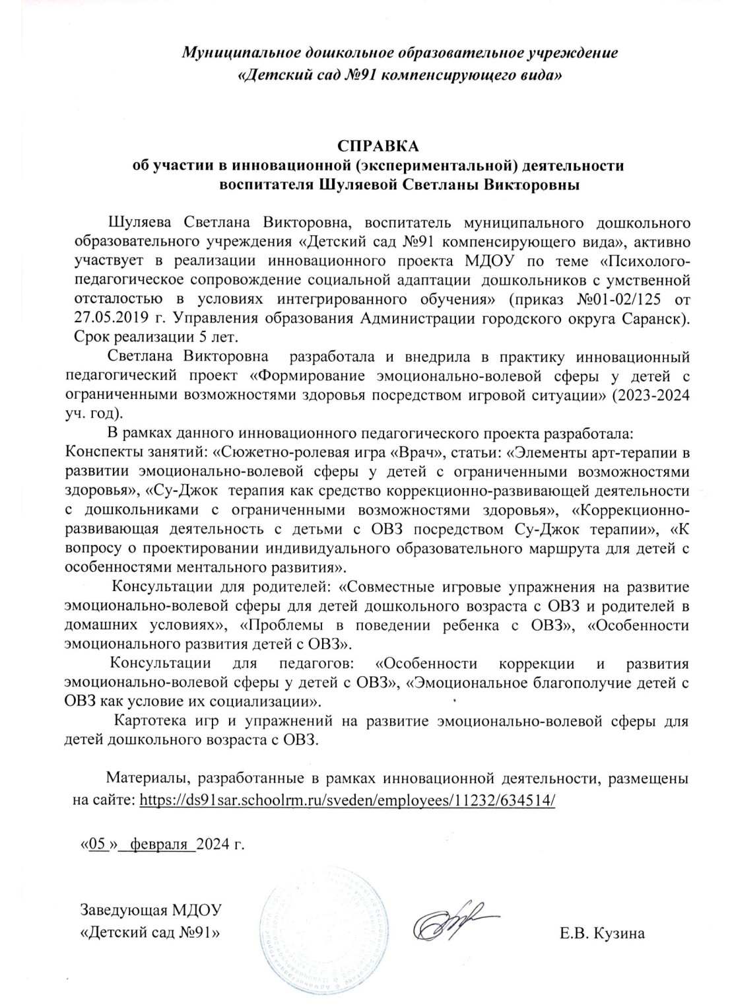

Slide 7
Наличие публикаций, включая интернет – публикации.
Интернет-публикация – 1
Республиканский уровень - 1
Российский уровень – 4
Международный уровень – 1

Slide 8
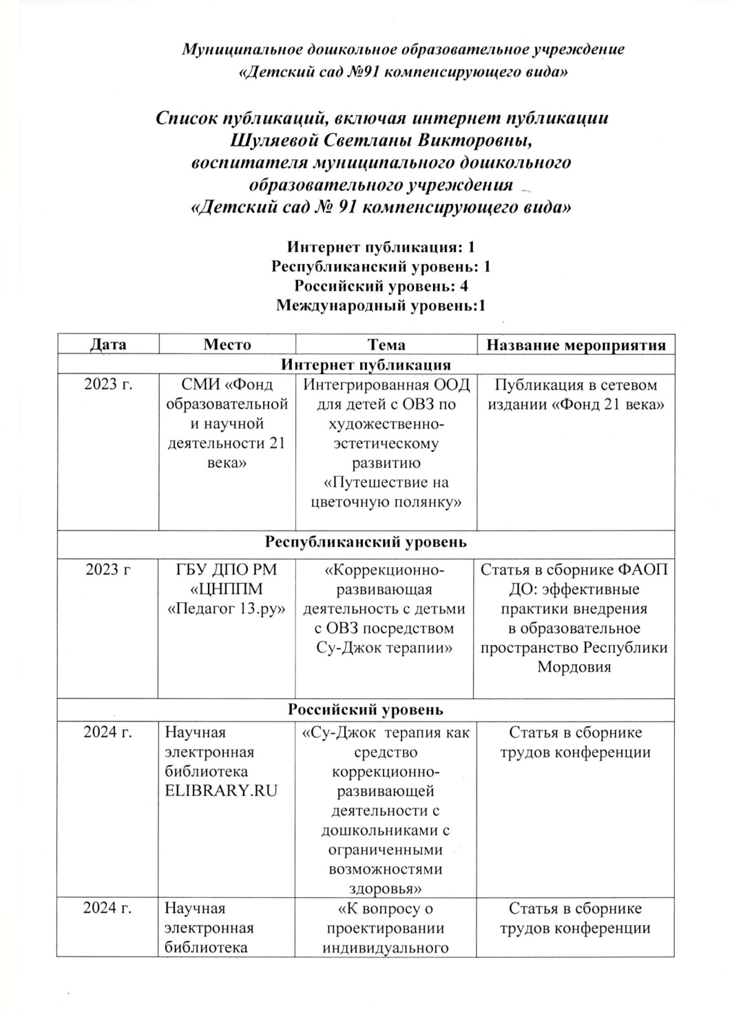
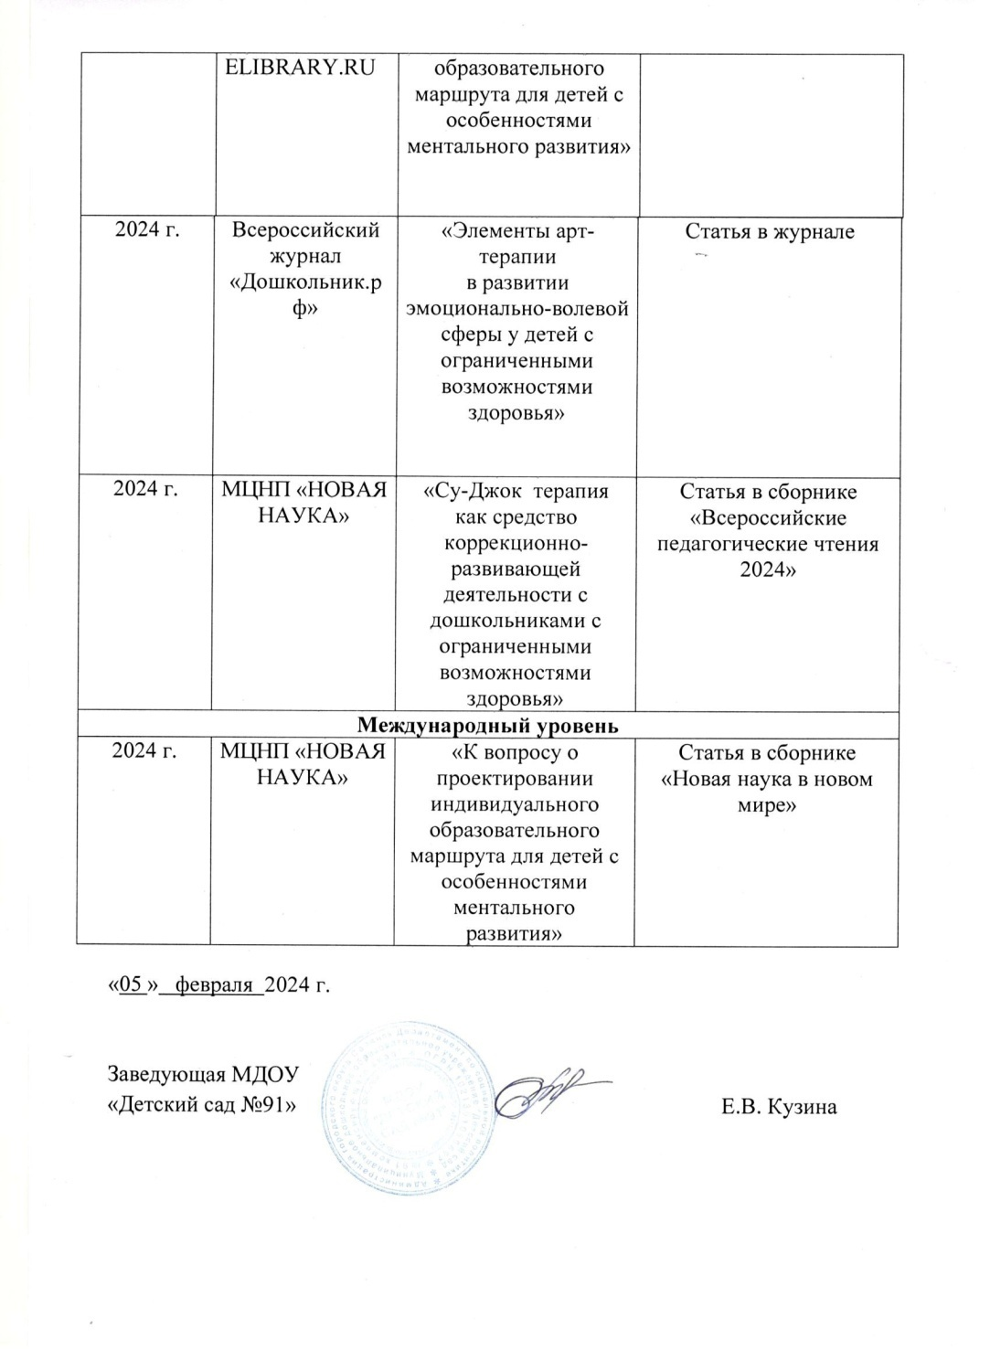

Slide 9
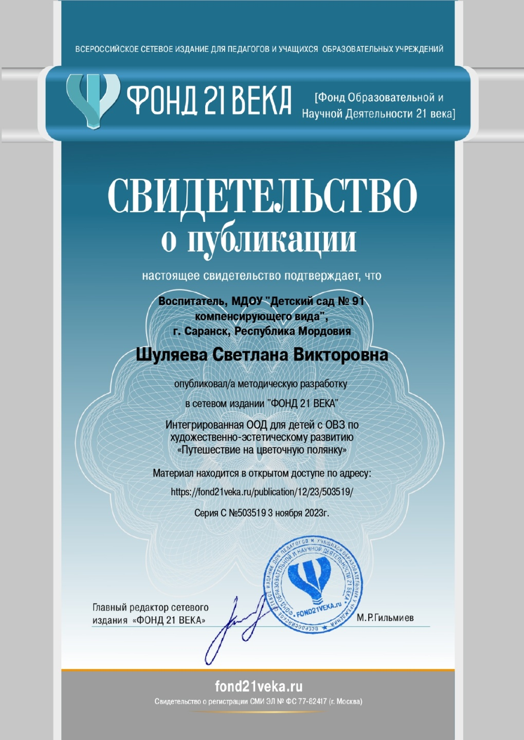
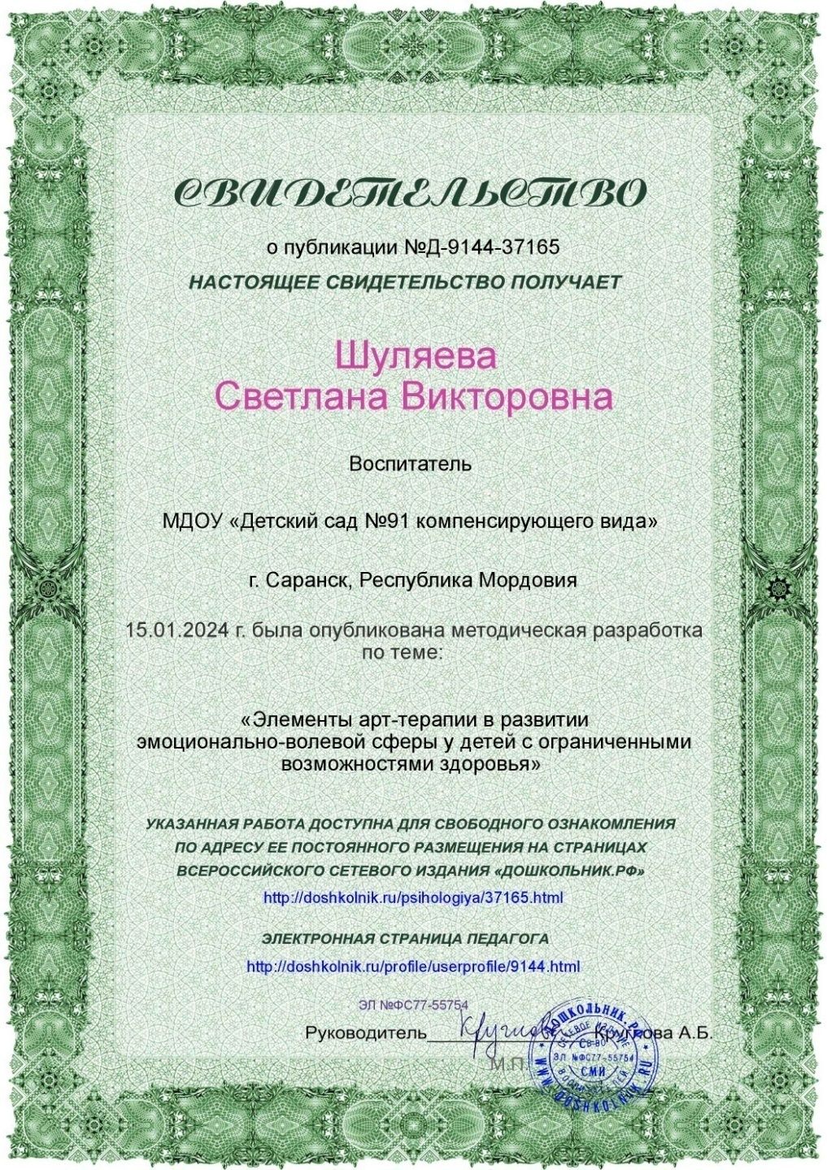

Slide 10
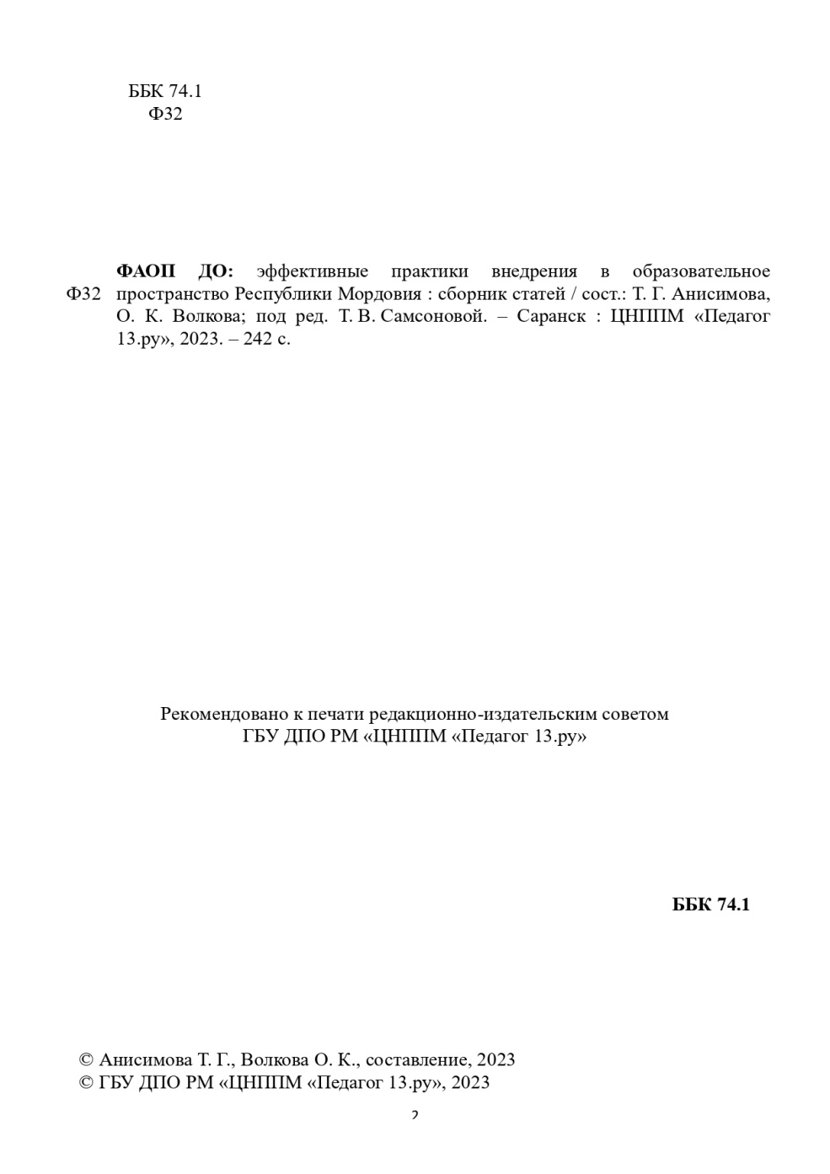

Slide 11
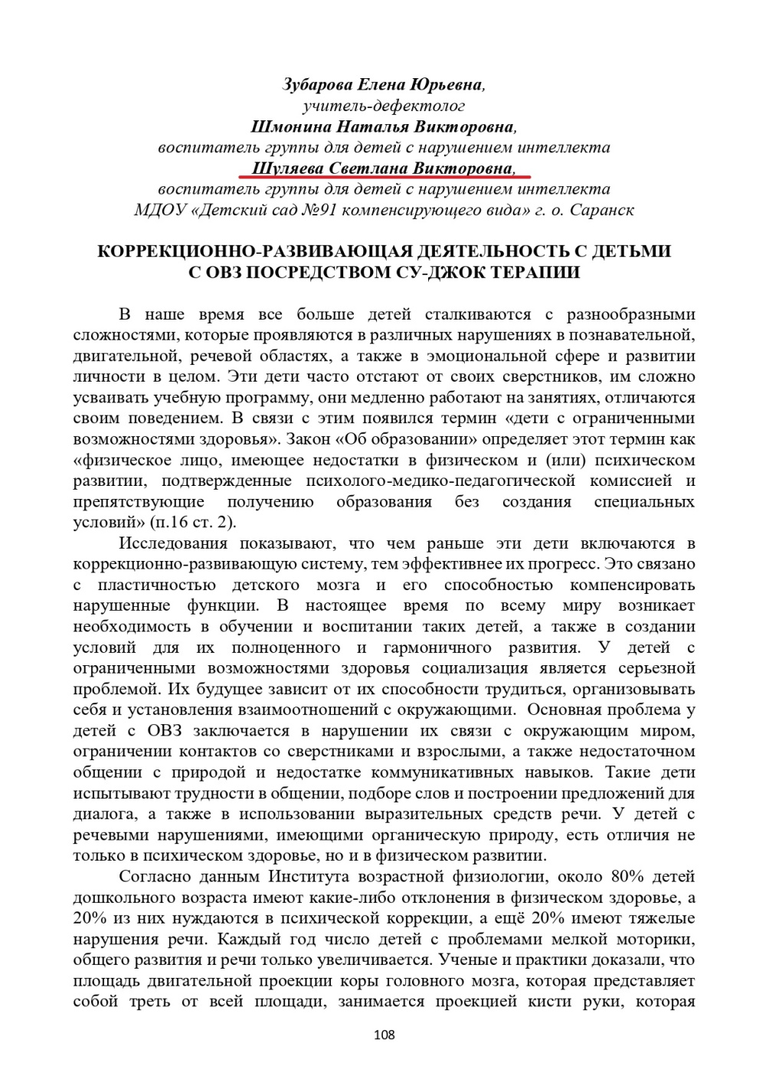
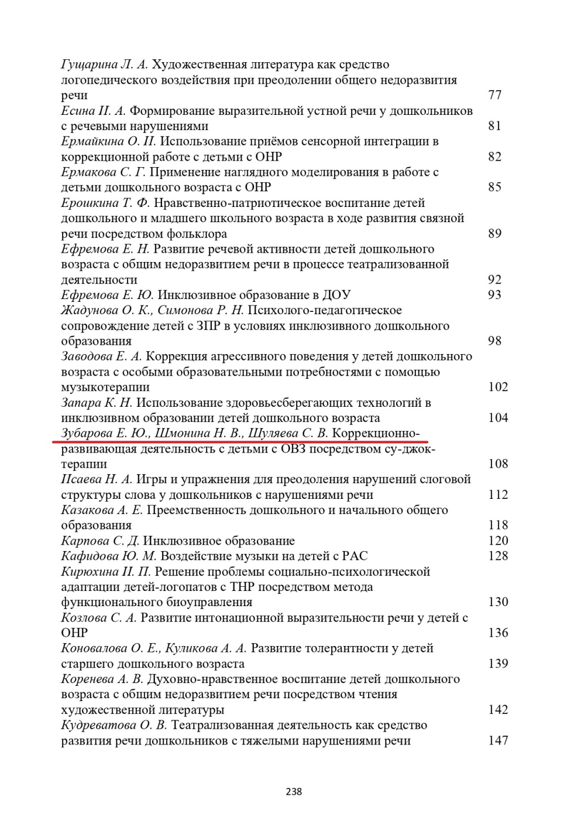

Slide 12
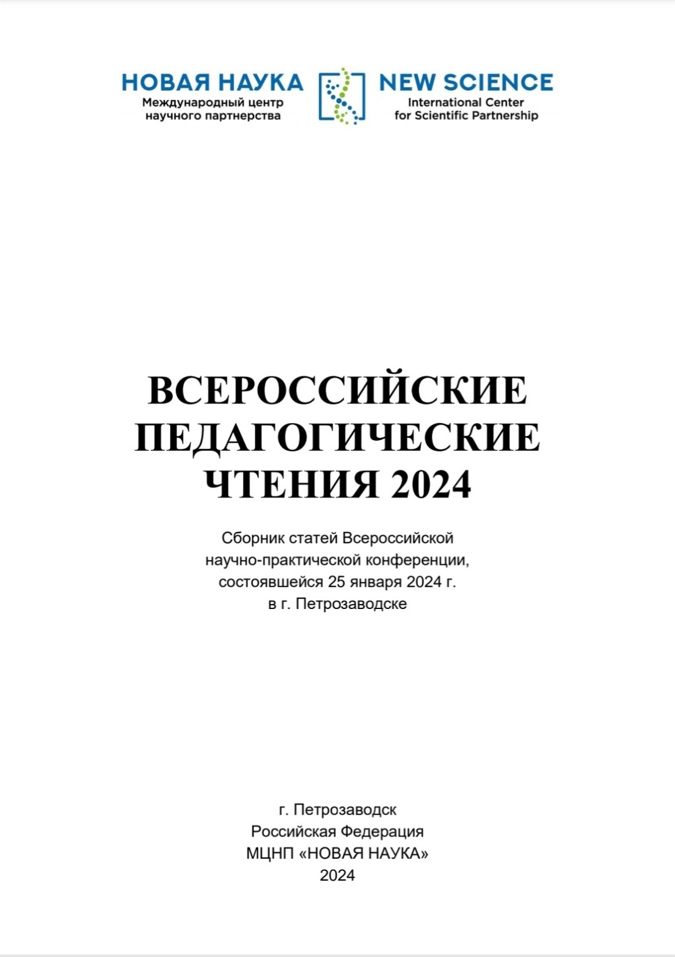

Slide 13
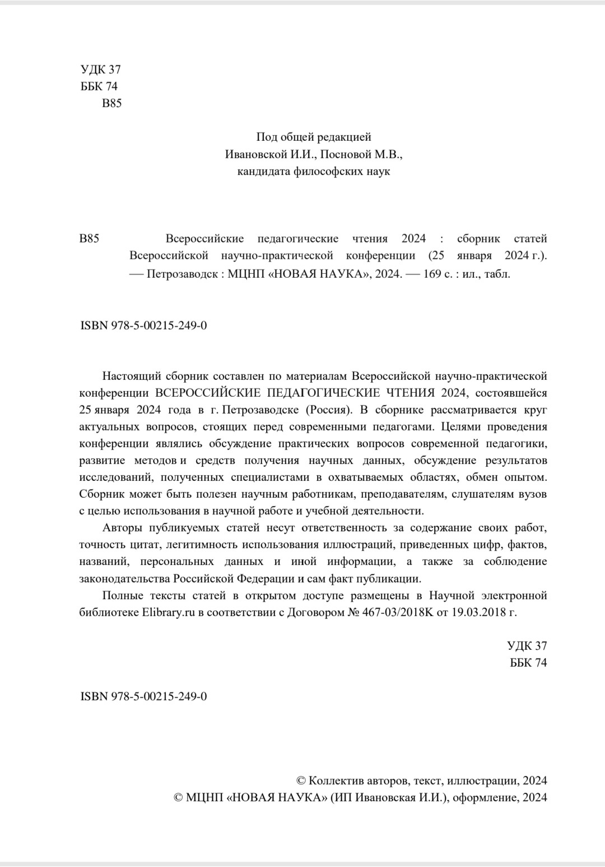
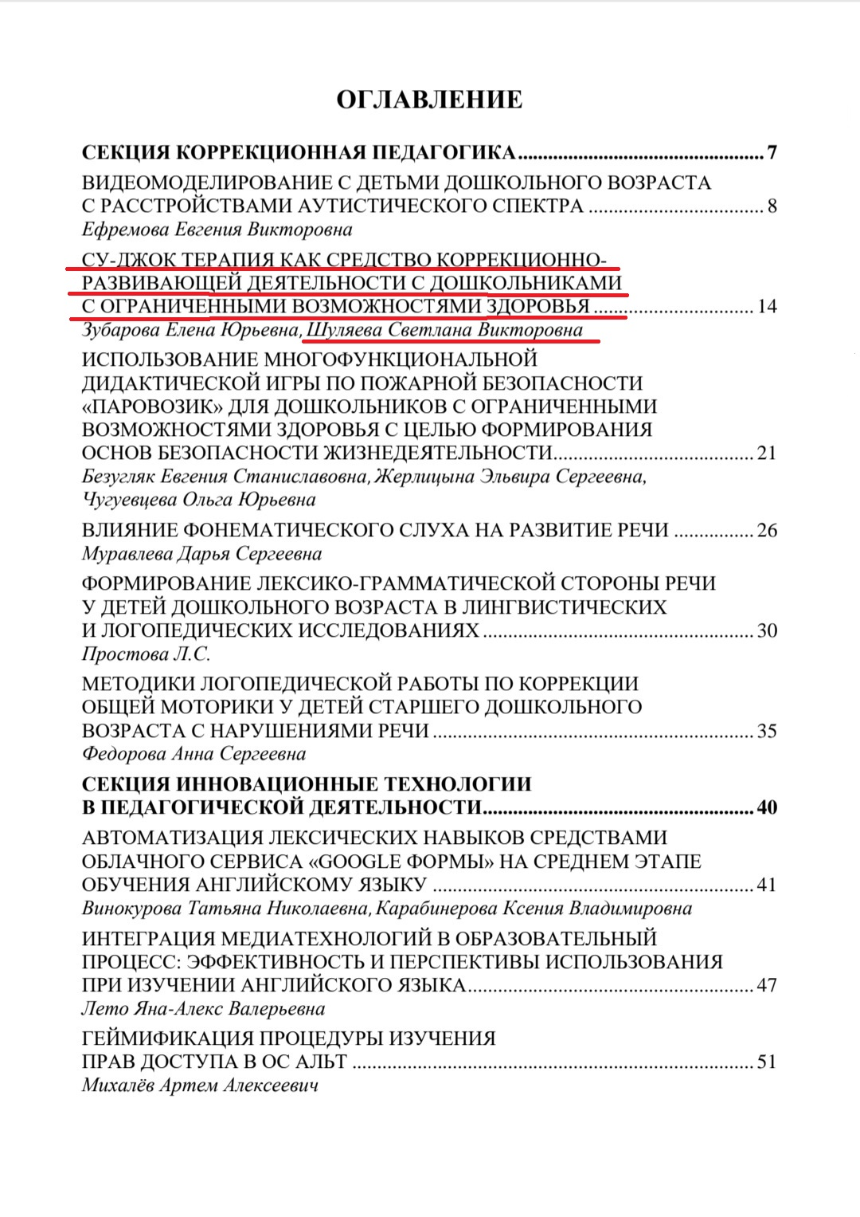

Slide 14
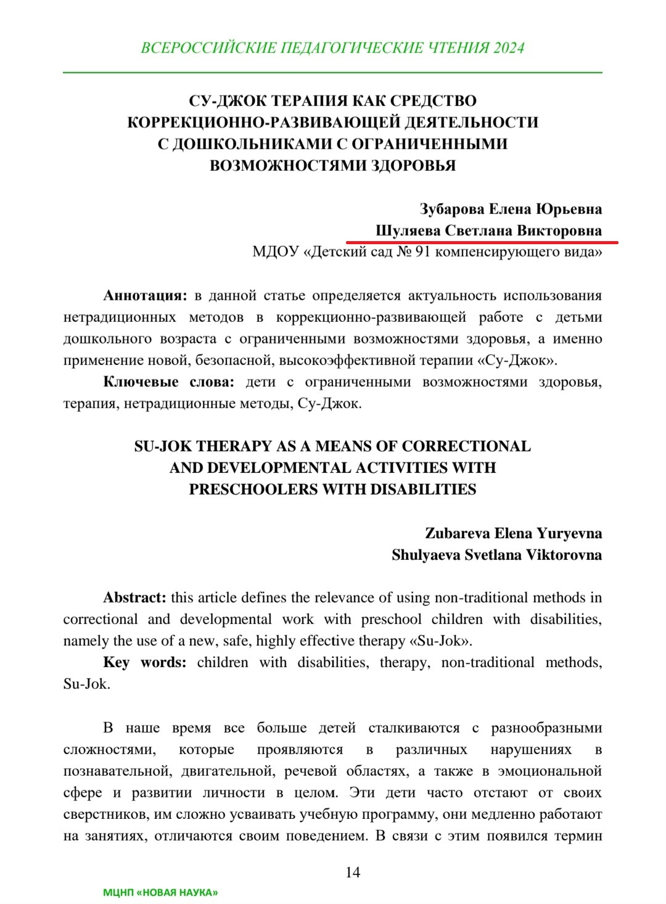
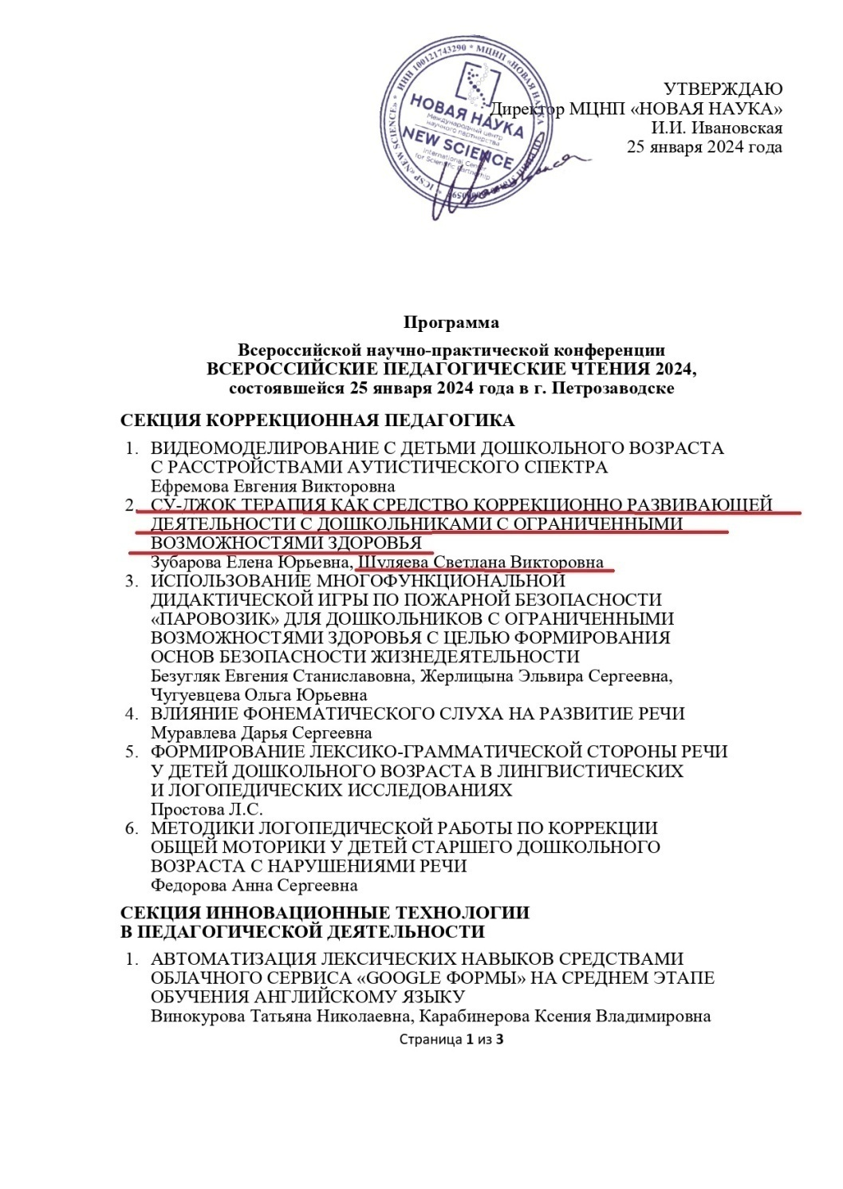

Slide 16
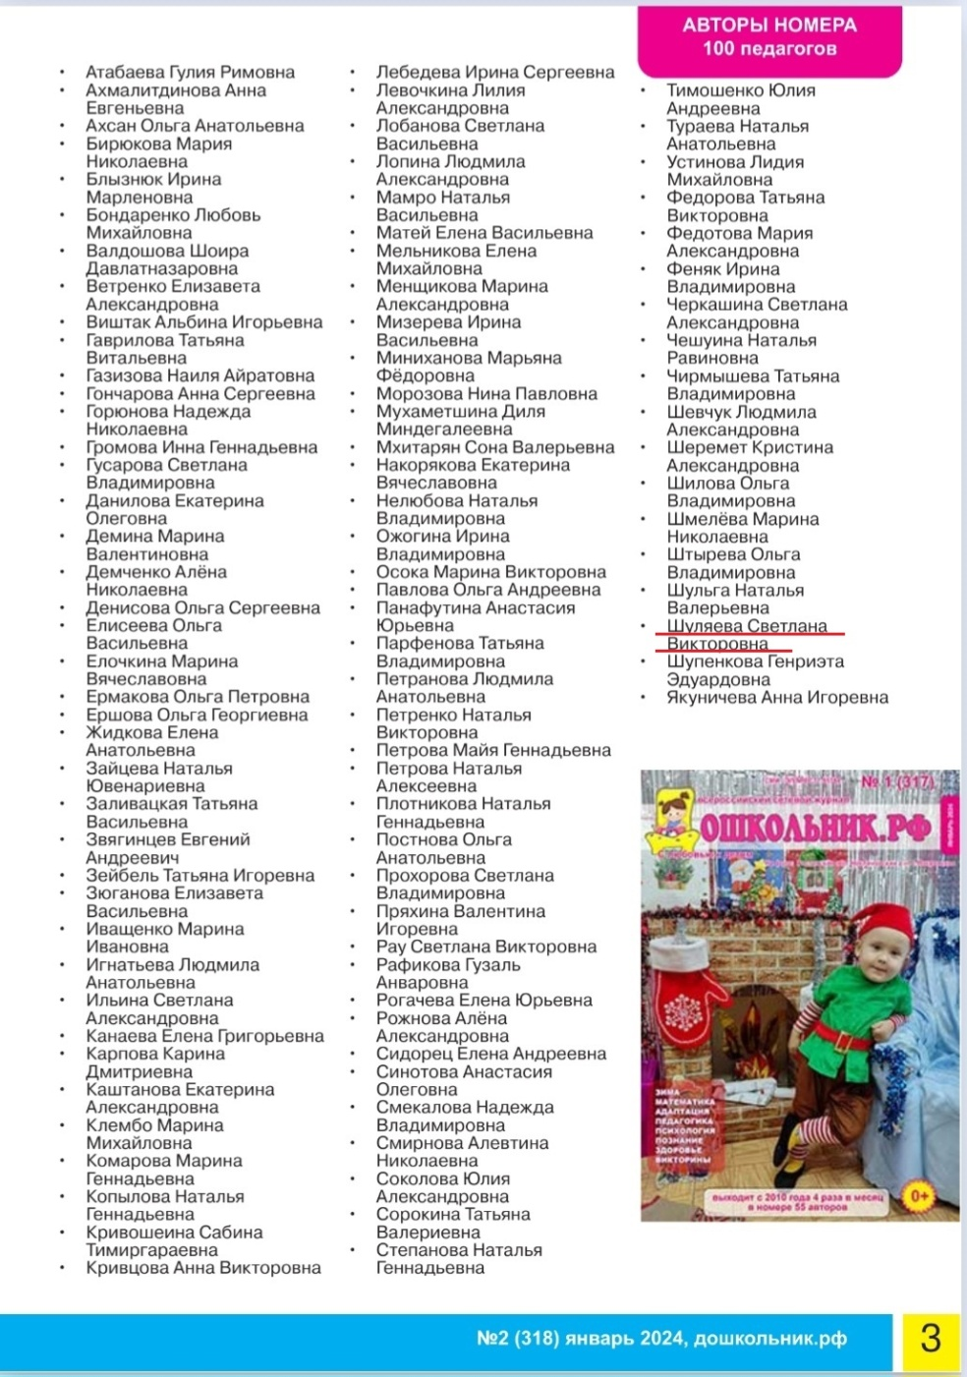

Slide 17
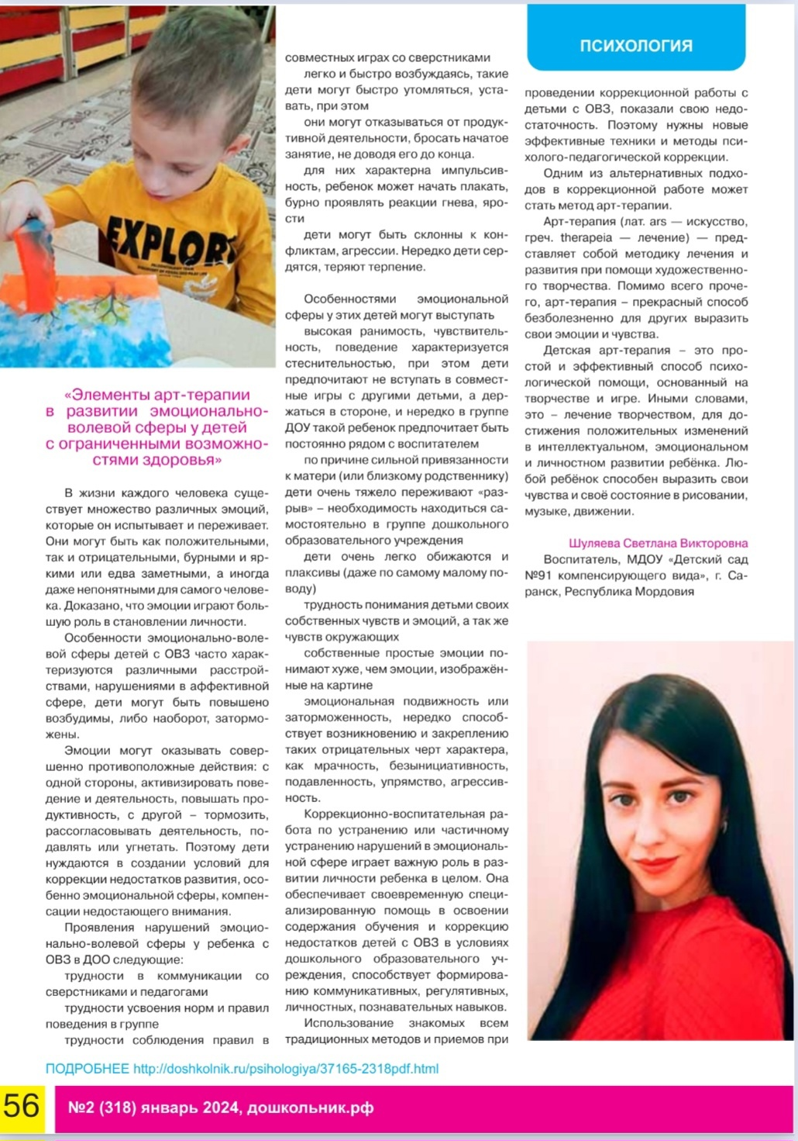
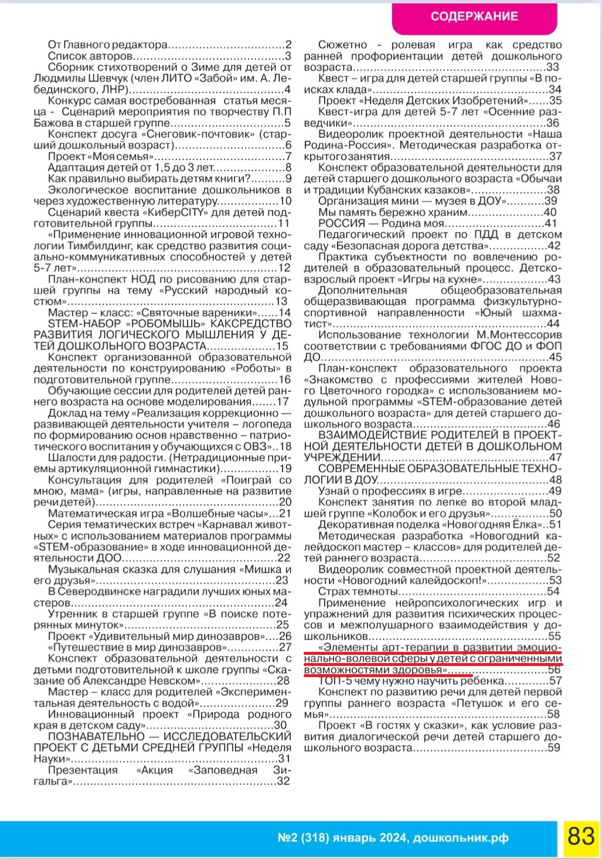

Slide 19
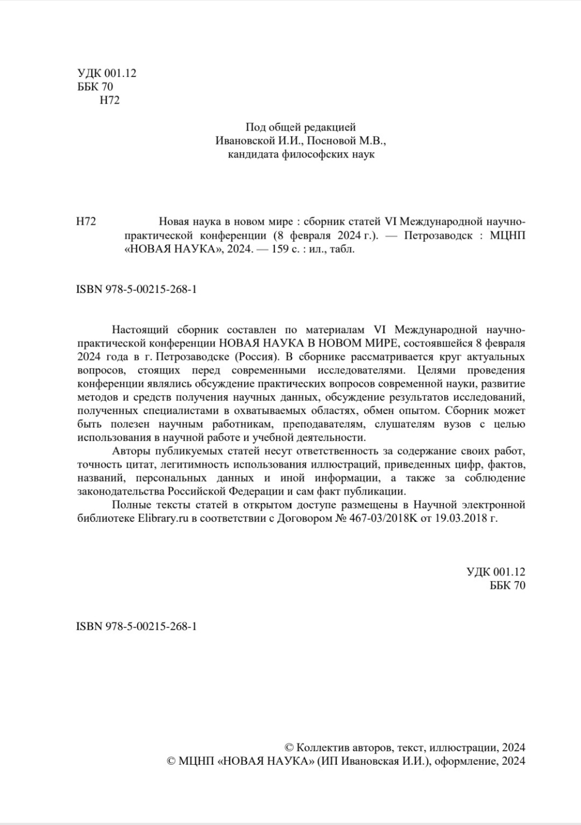
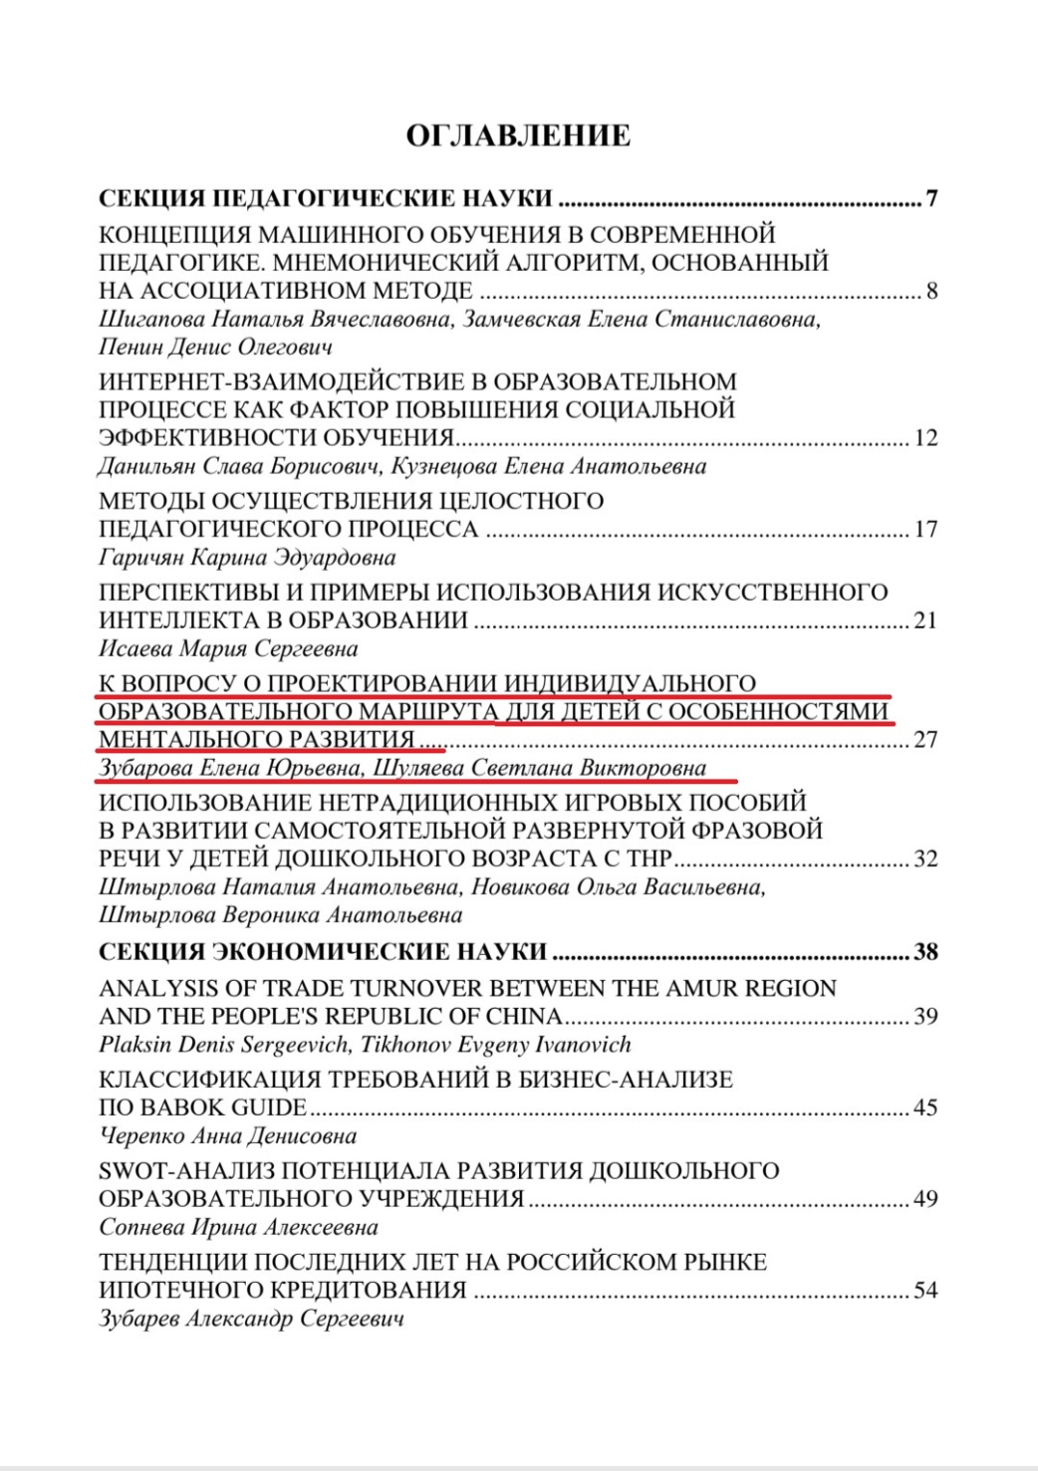

Slide 20
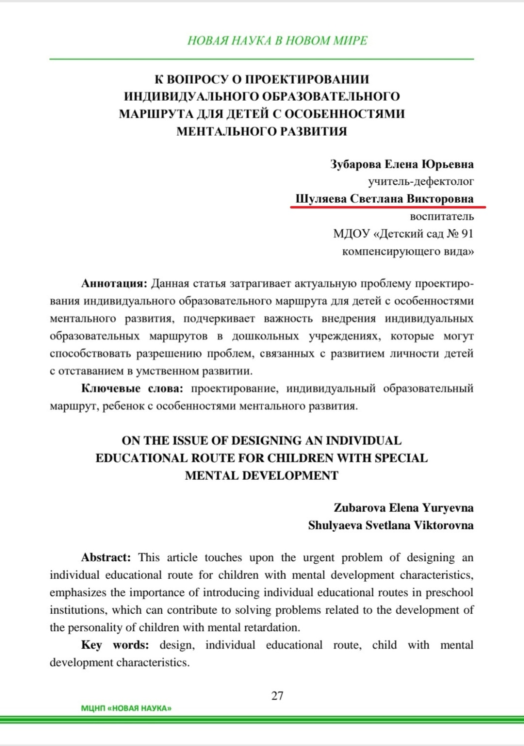
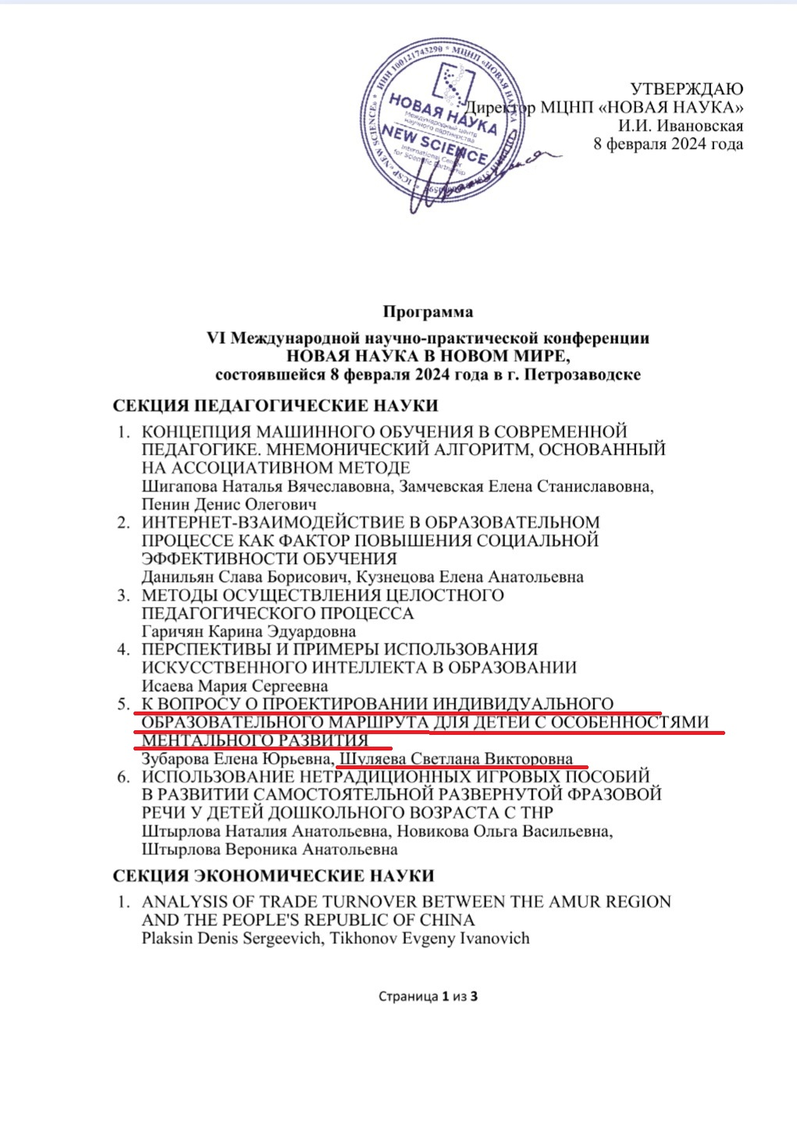

Slide 22
Результаты участия воспитанников:
конкурсах, выставках, турнирах, соревнованиях, акциях, фестивалях.
Муниципальный уровень – 1
Конкурс в сети Интернет – 2

Slide 23
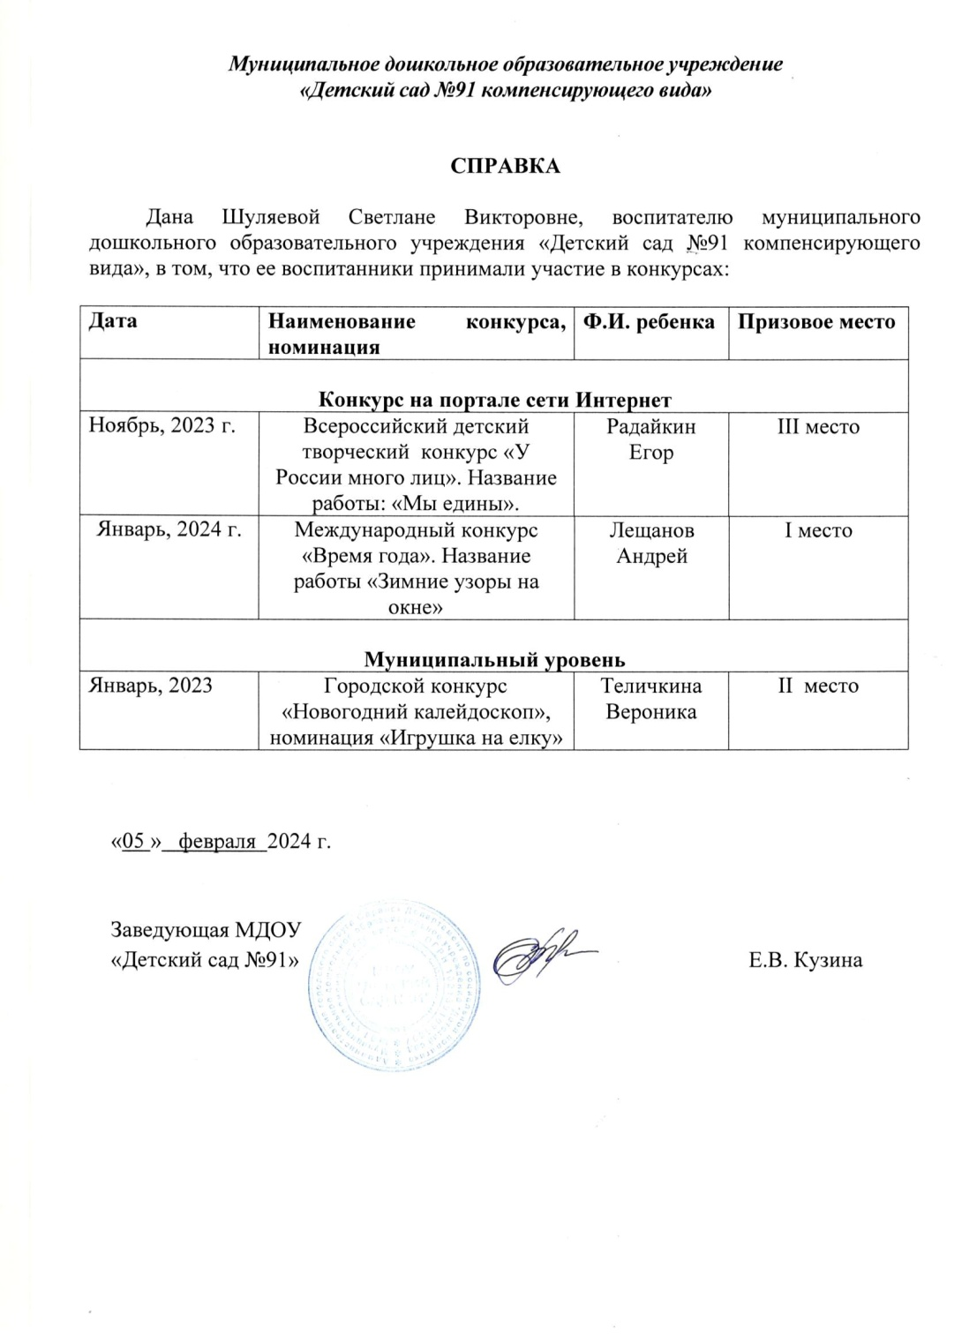

Slide 24
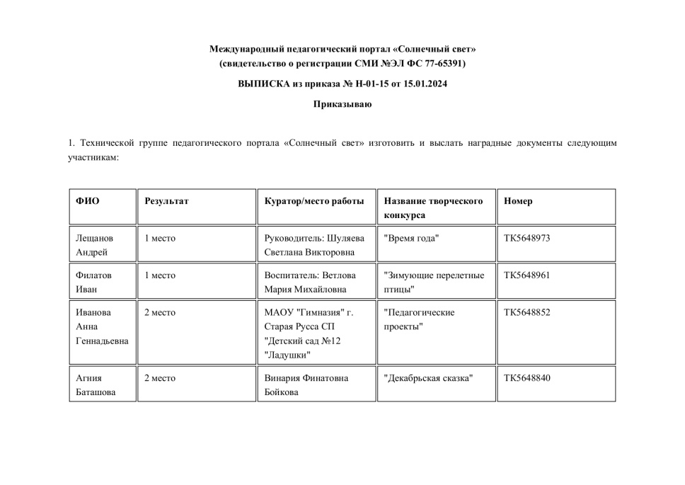
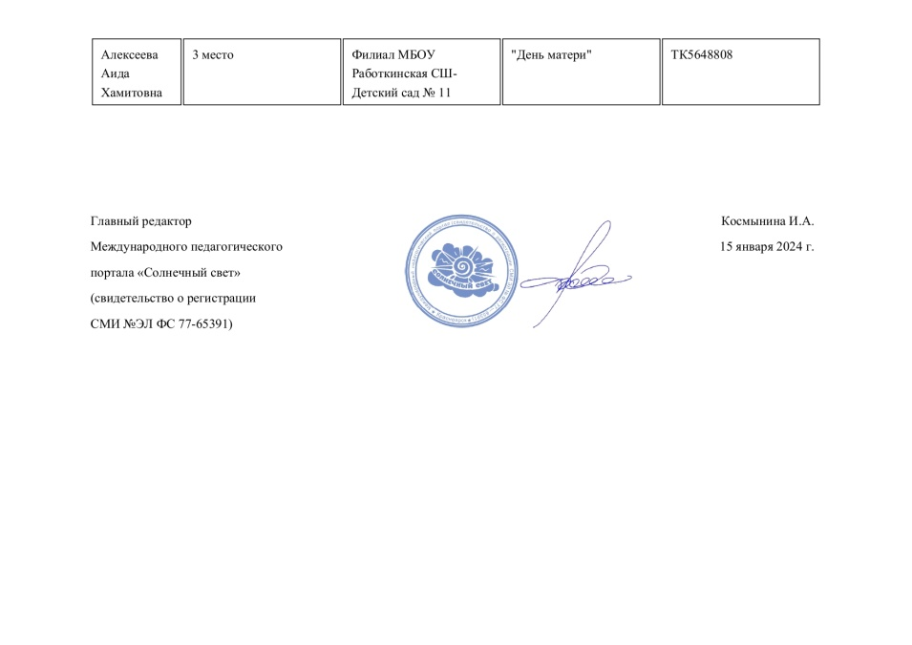

Slide 25
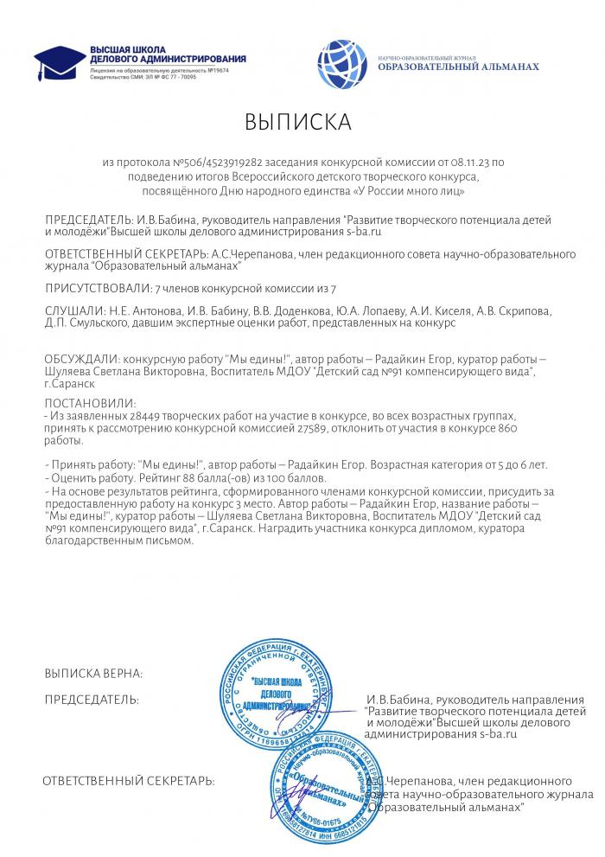

Slide 27
Выступление на научно-практических конференциях, педагогических чтениях, семинарах секциях, методических объединениях
Уровень образовательной организации – 2
Республиканский уровень – 1

Slide 28
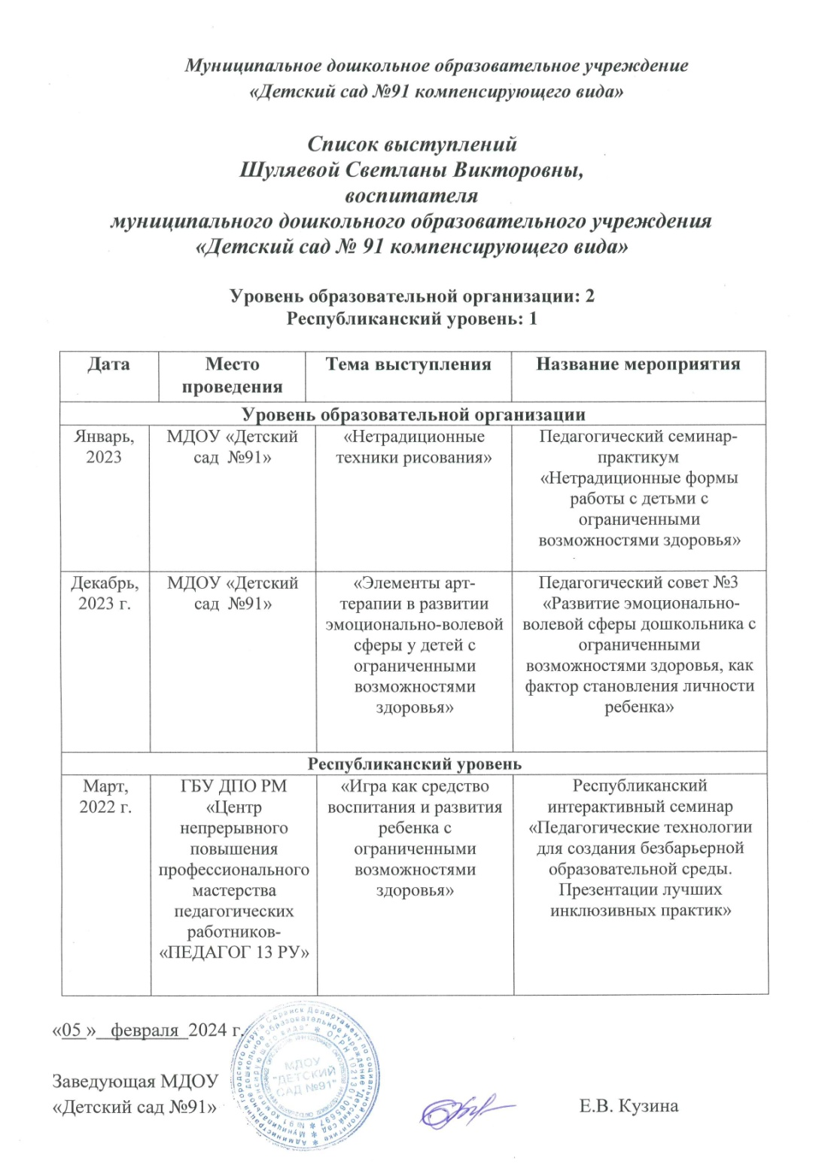

Slide 29
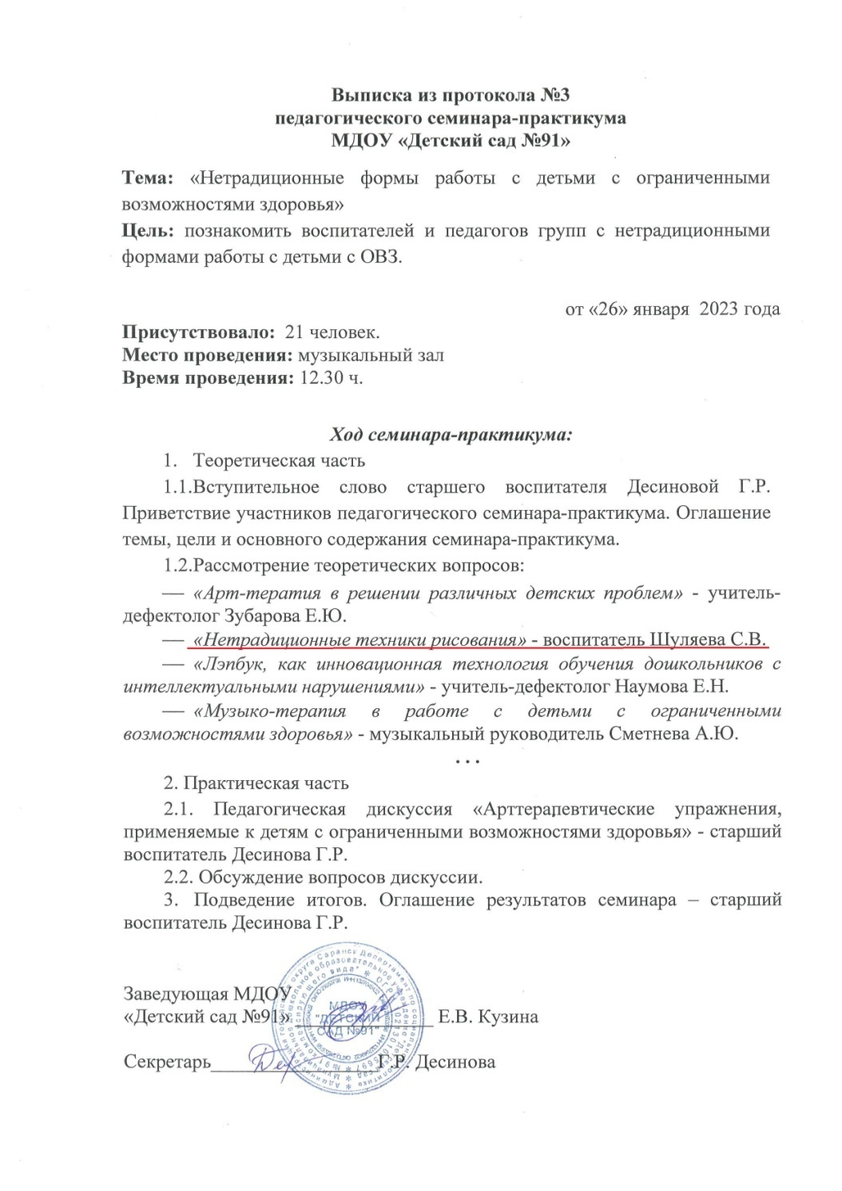
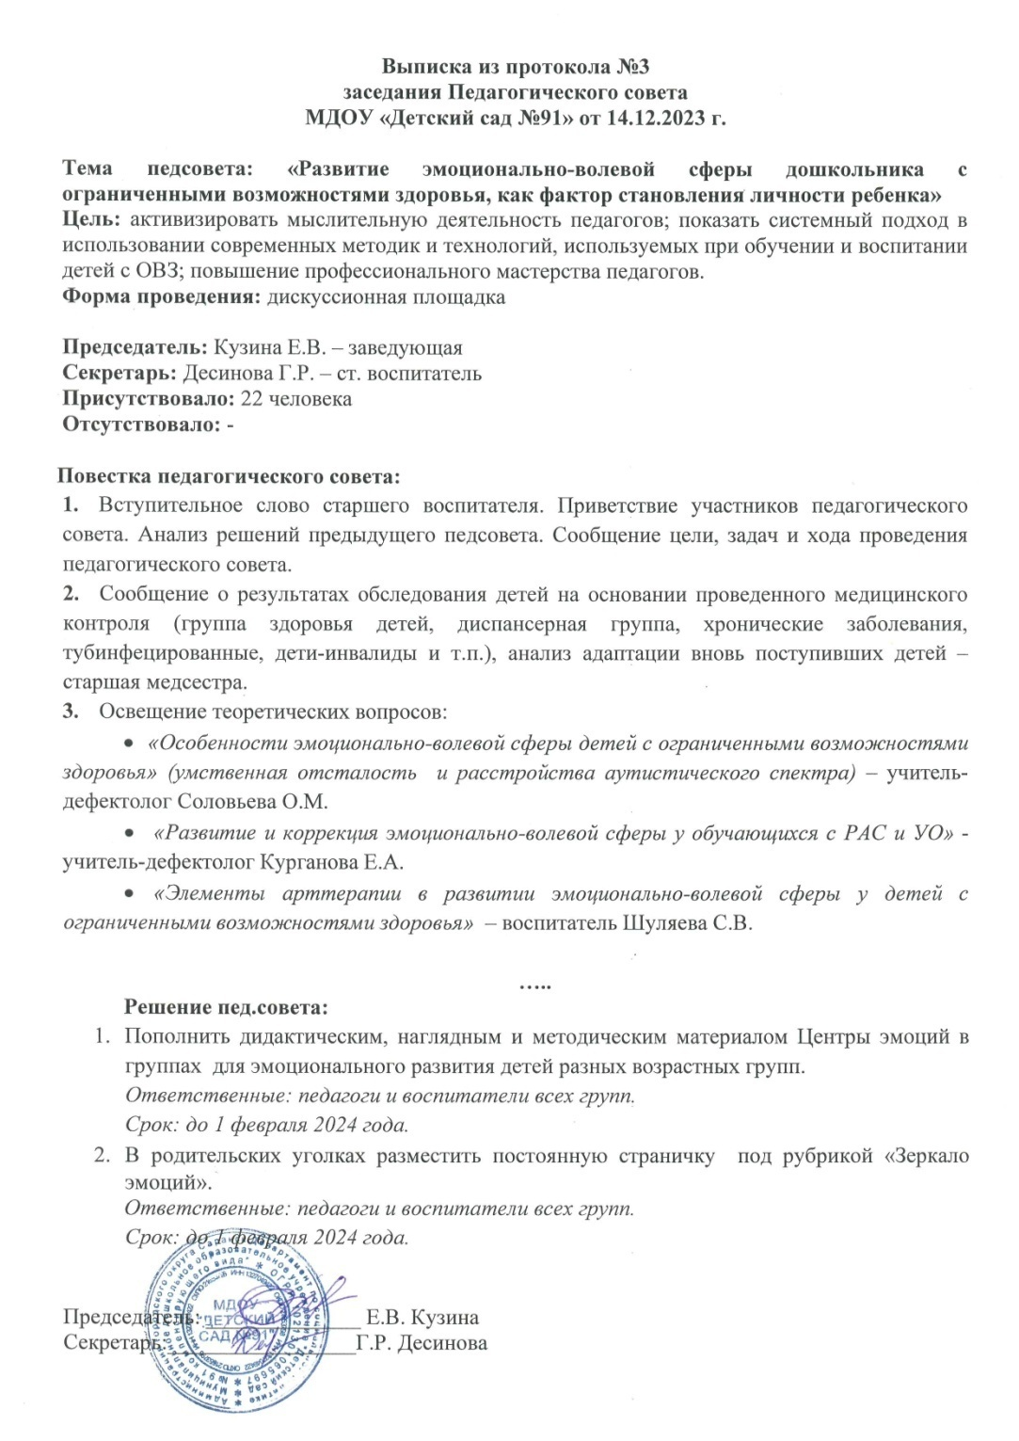

Slide 31
Проведение открытых занятий, мастер-классов, мероприятий.
Уровень образовательной организации – 2
Республиканский уровень – 1

Slide 32
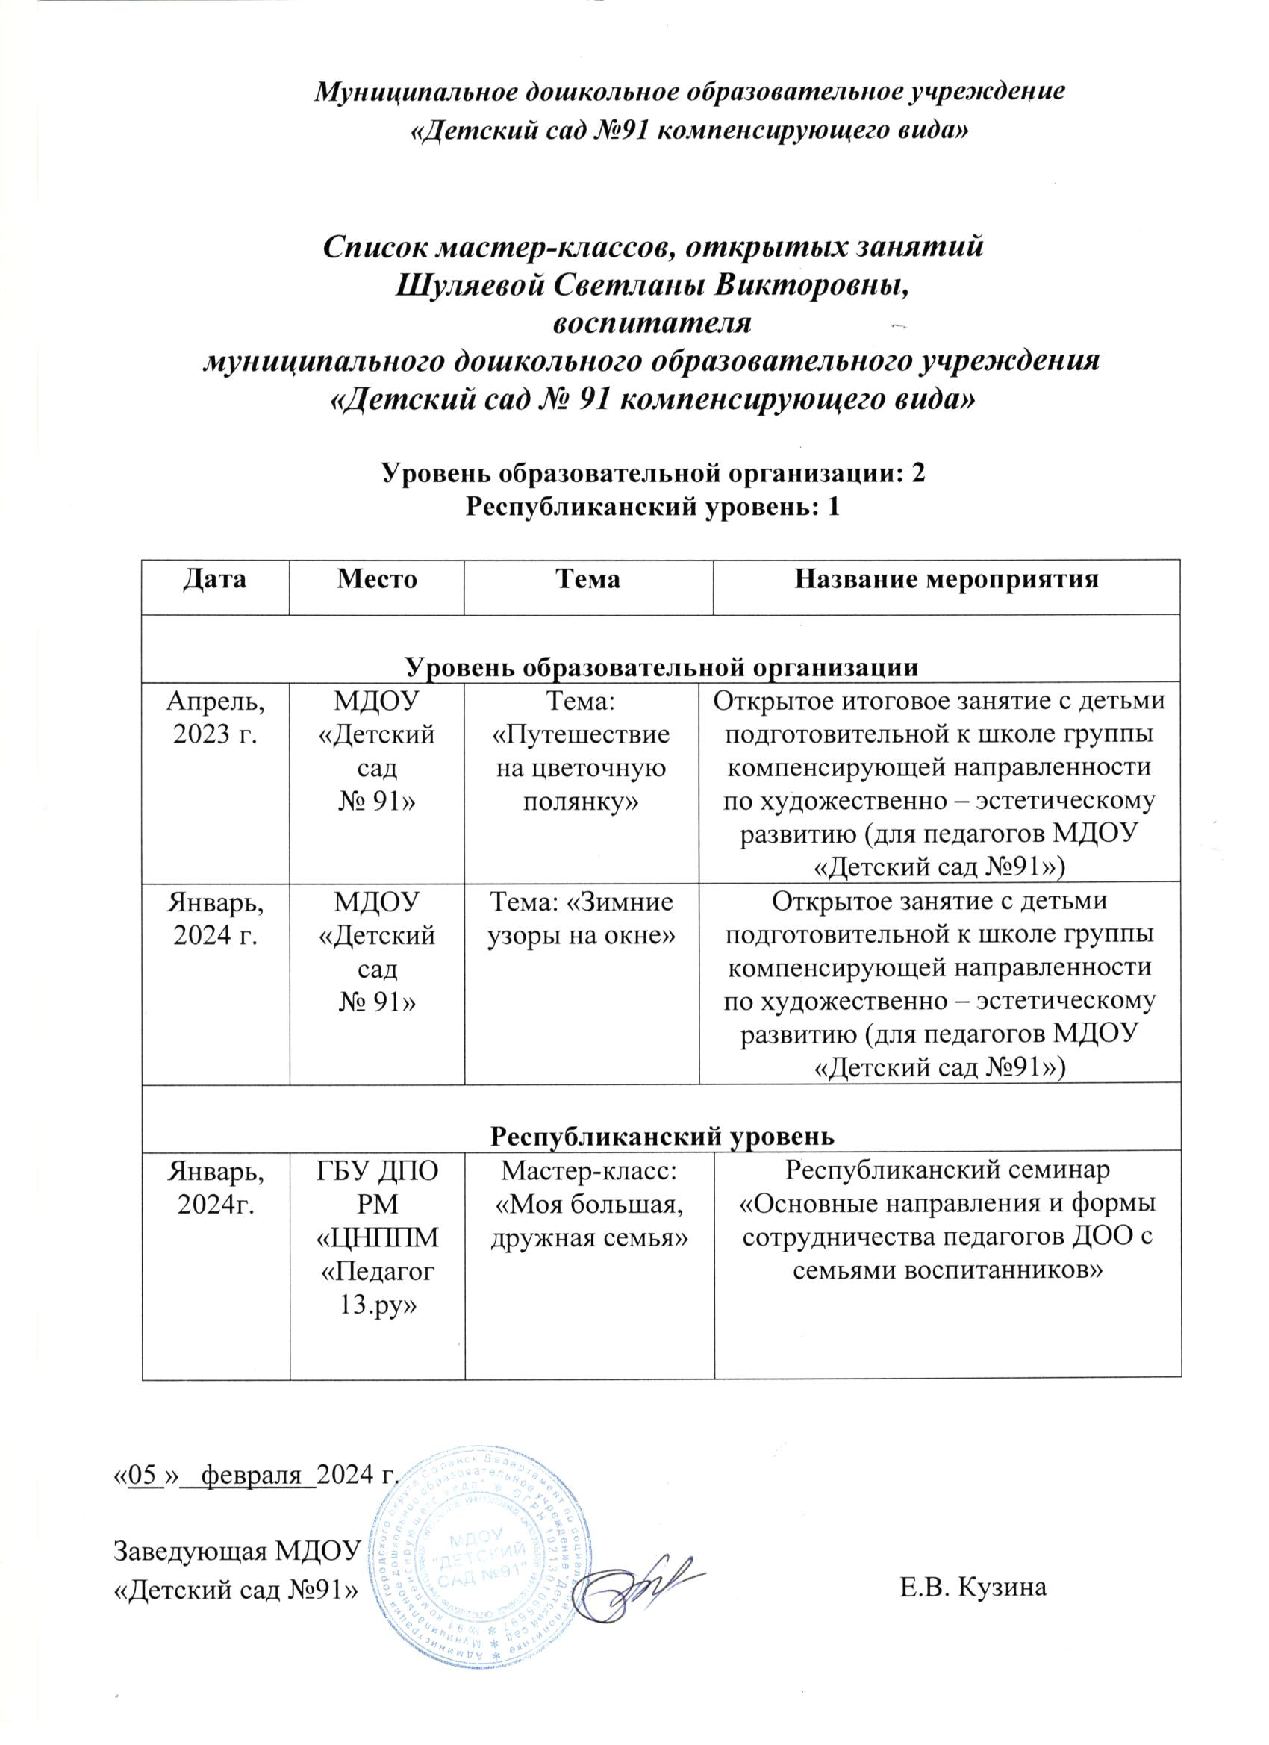

Slide 33
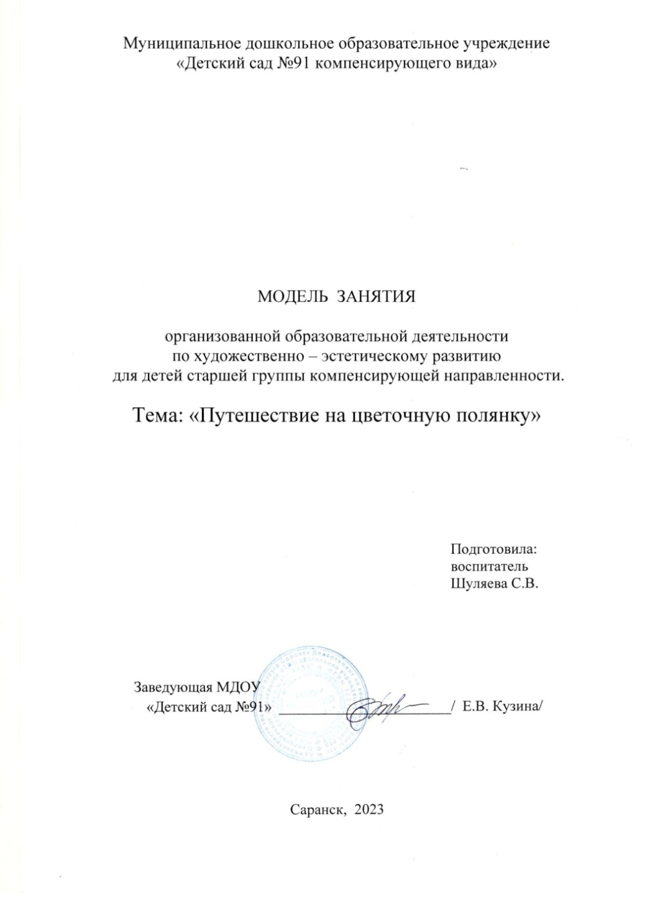
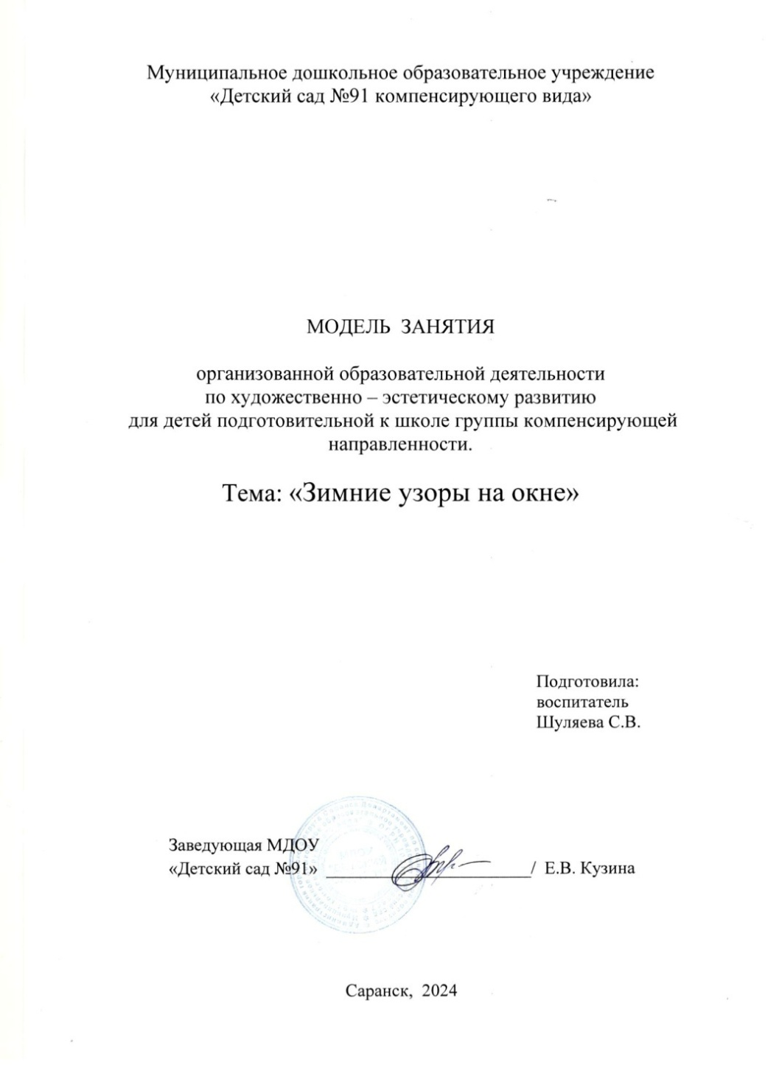

Slide 34
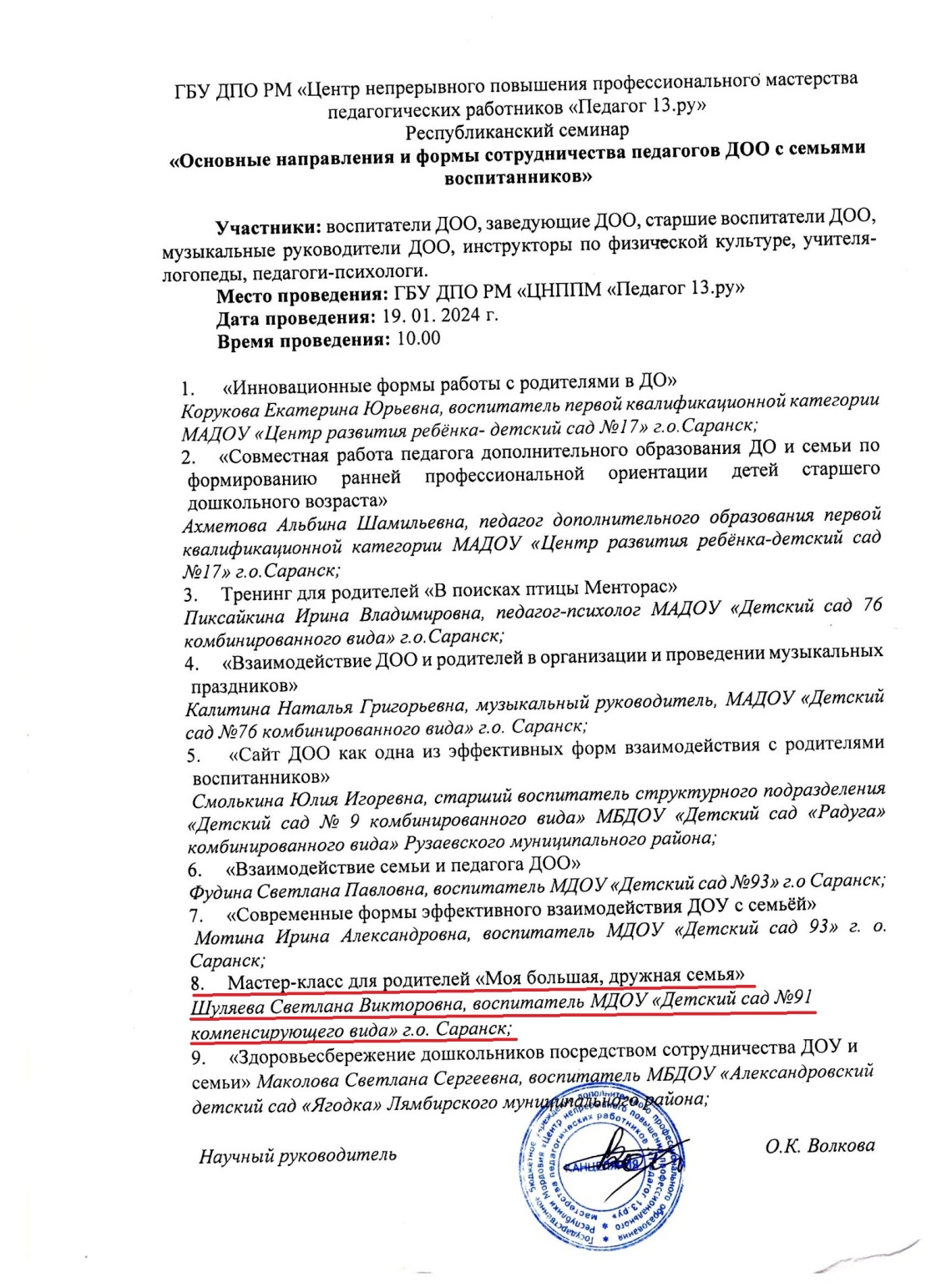

Slide 35
Экспертная деятельность

Slide 36
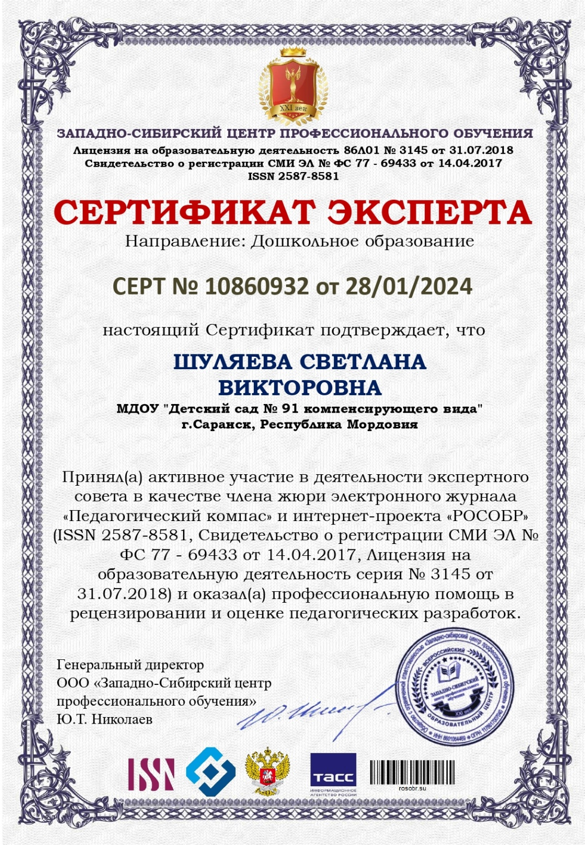

Slide 37
Общественно-педагогическая активность педагога: участие в комиссиях, педагогических сообществах, в жюри конкурсов.

Slide 38
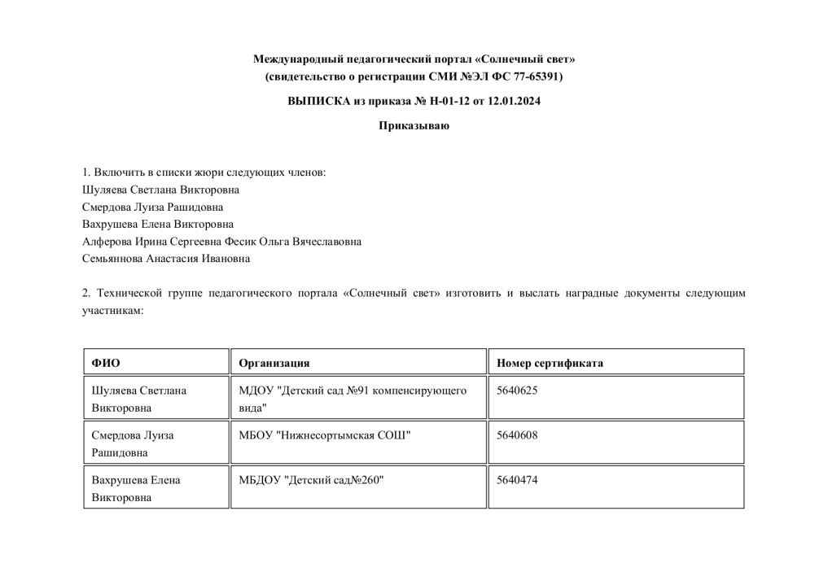
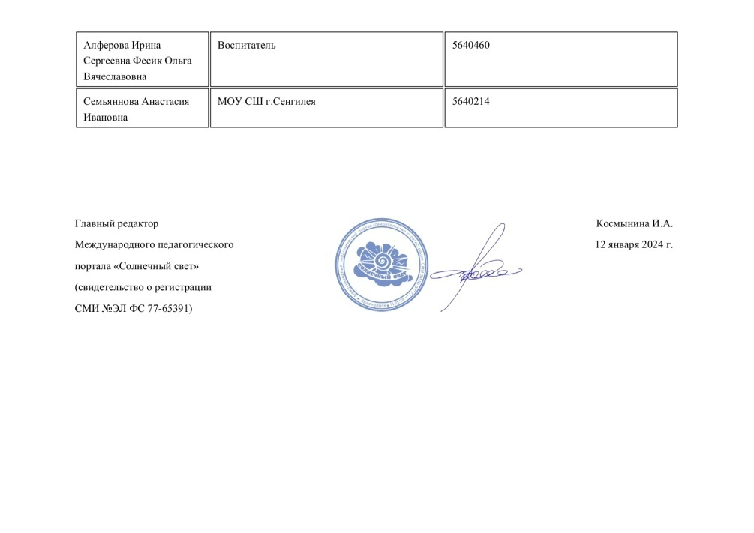

Slide 39
Позитивные результаты работы
с воспитанниками

Slide 40
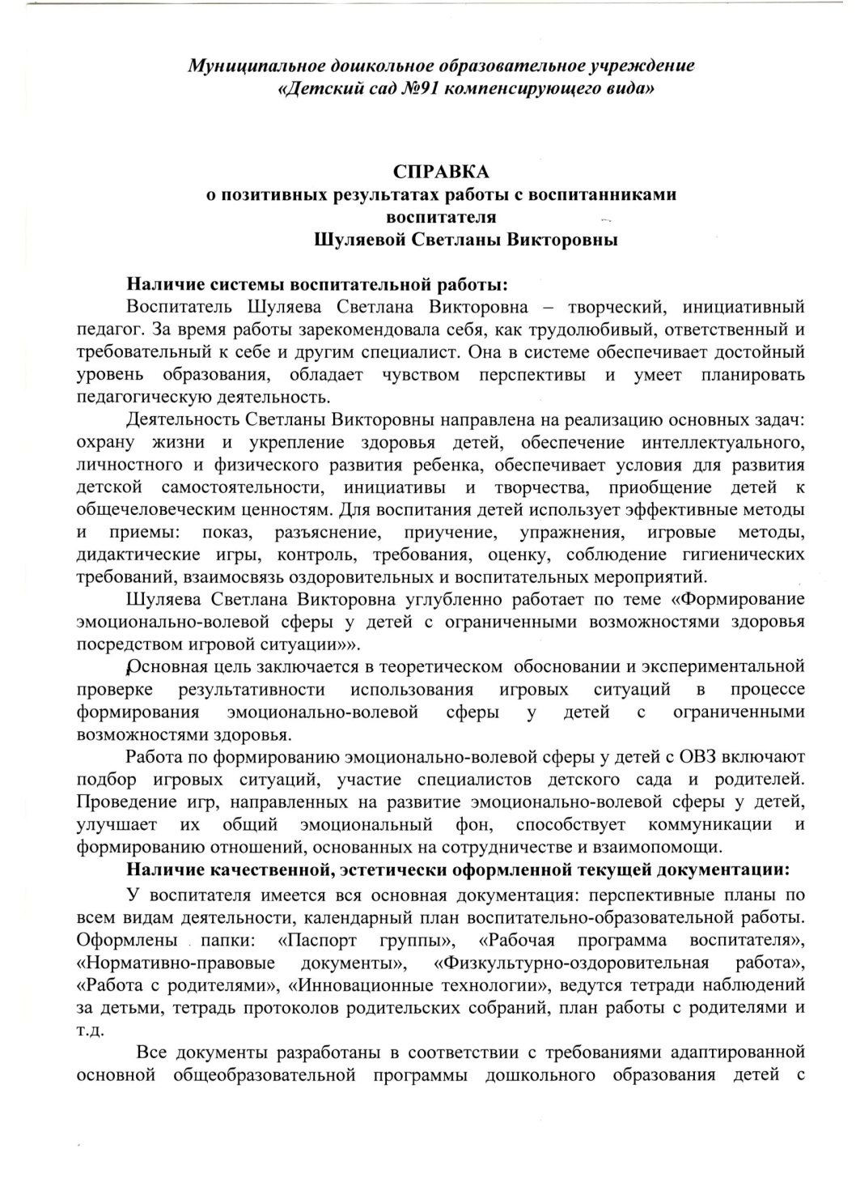
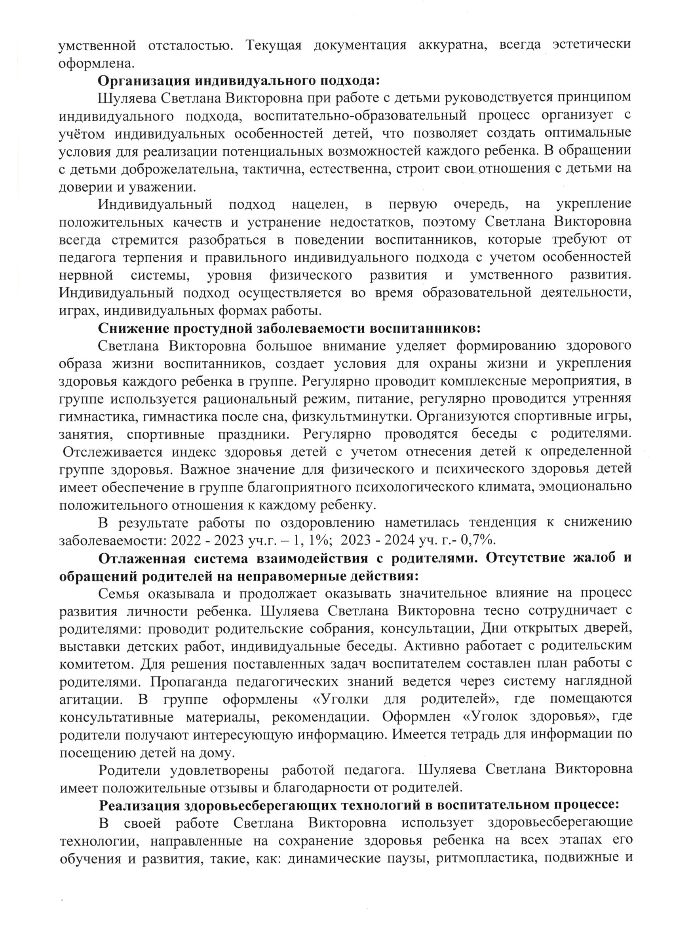

Slide 41
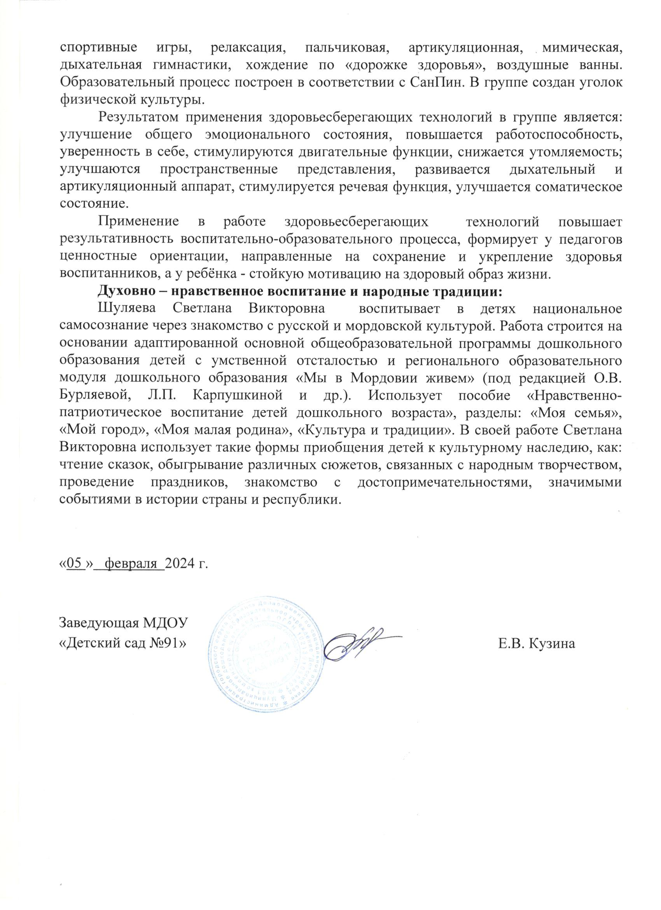

Slide 42
Качество взаимодействия
с родителями

Slide 43
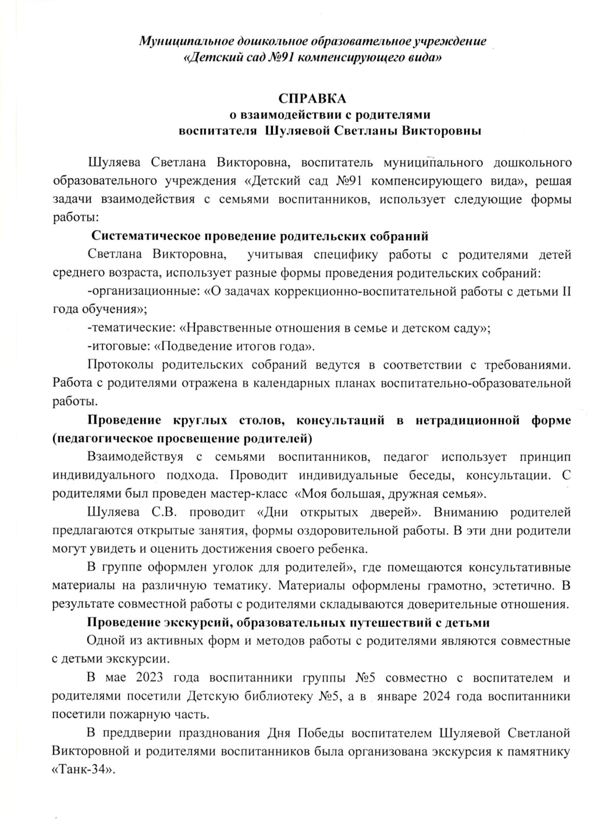
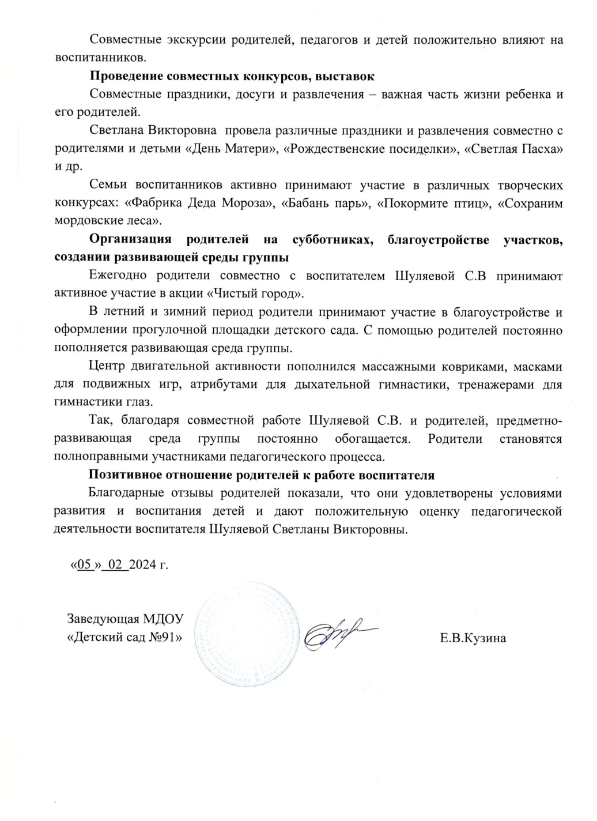

Slide 44
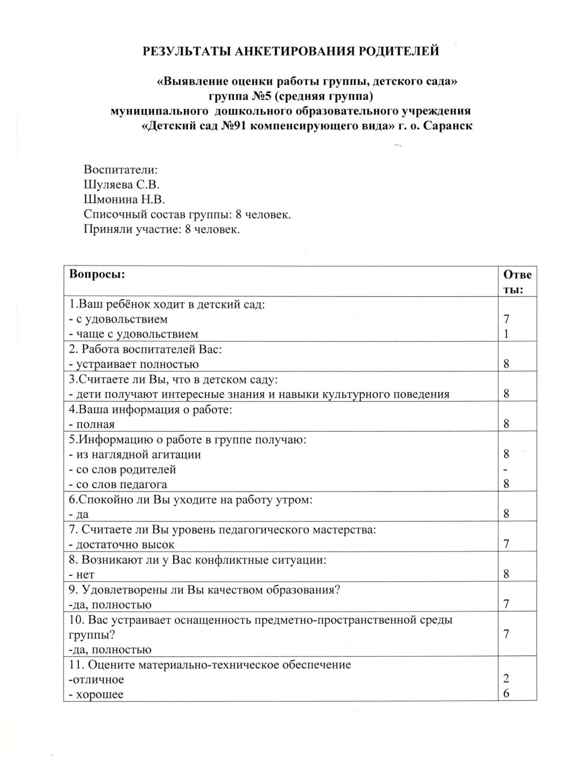
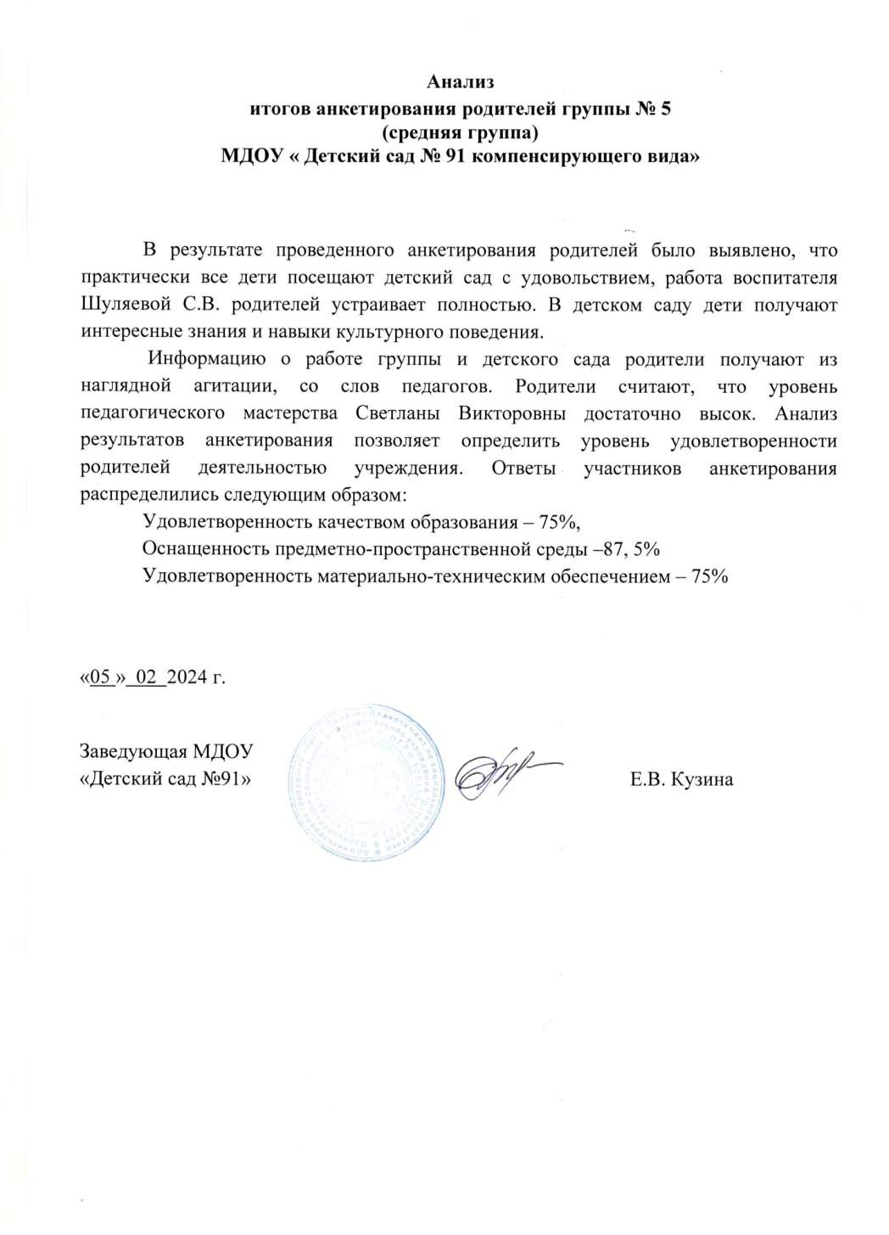

Slide 45
Работа с детьми
из социально-неблагополучных семей

Slide 46
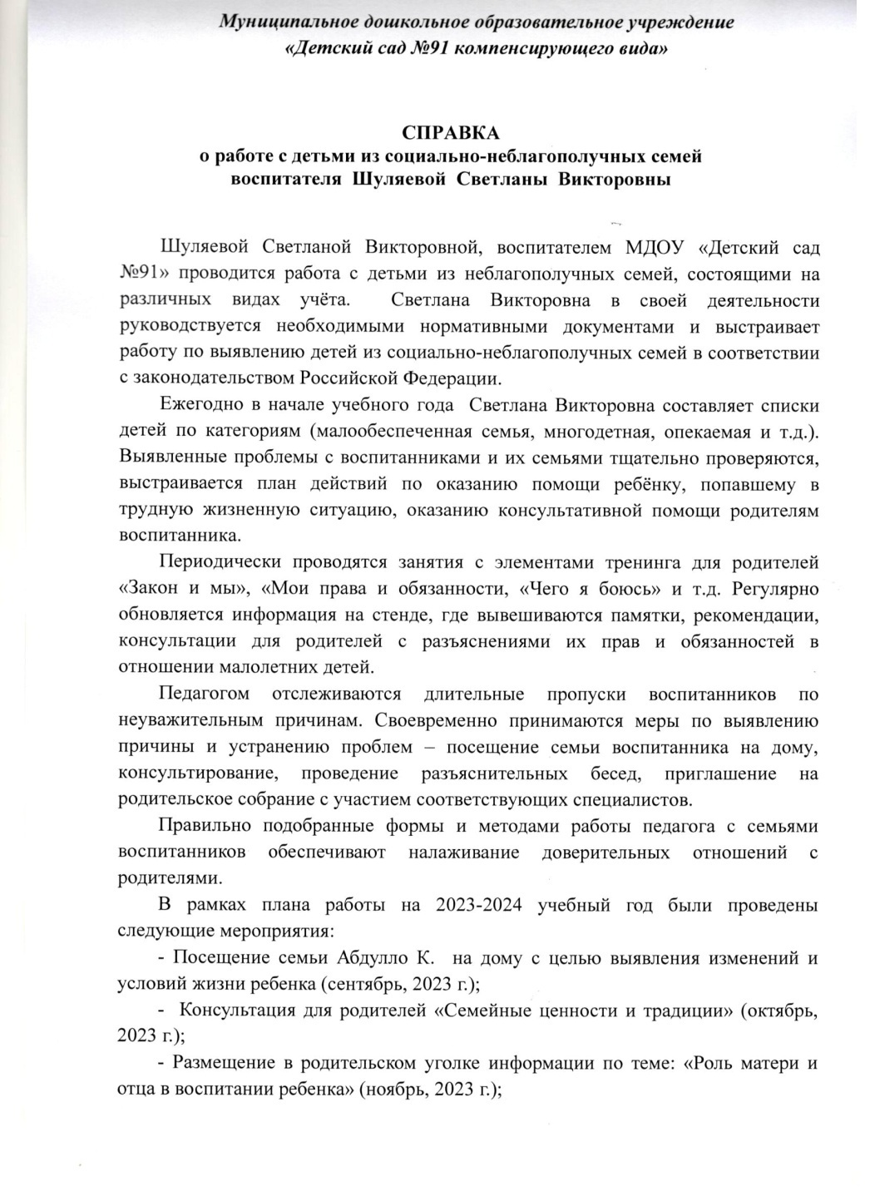
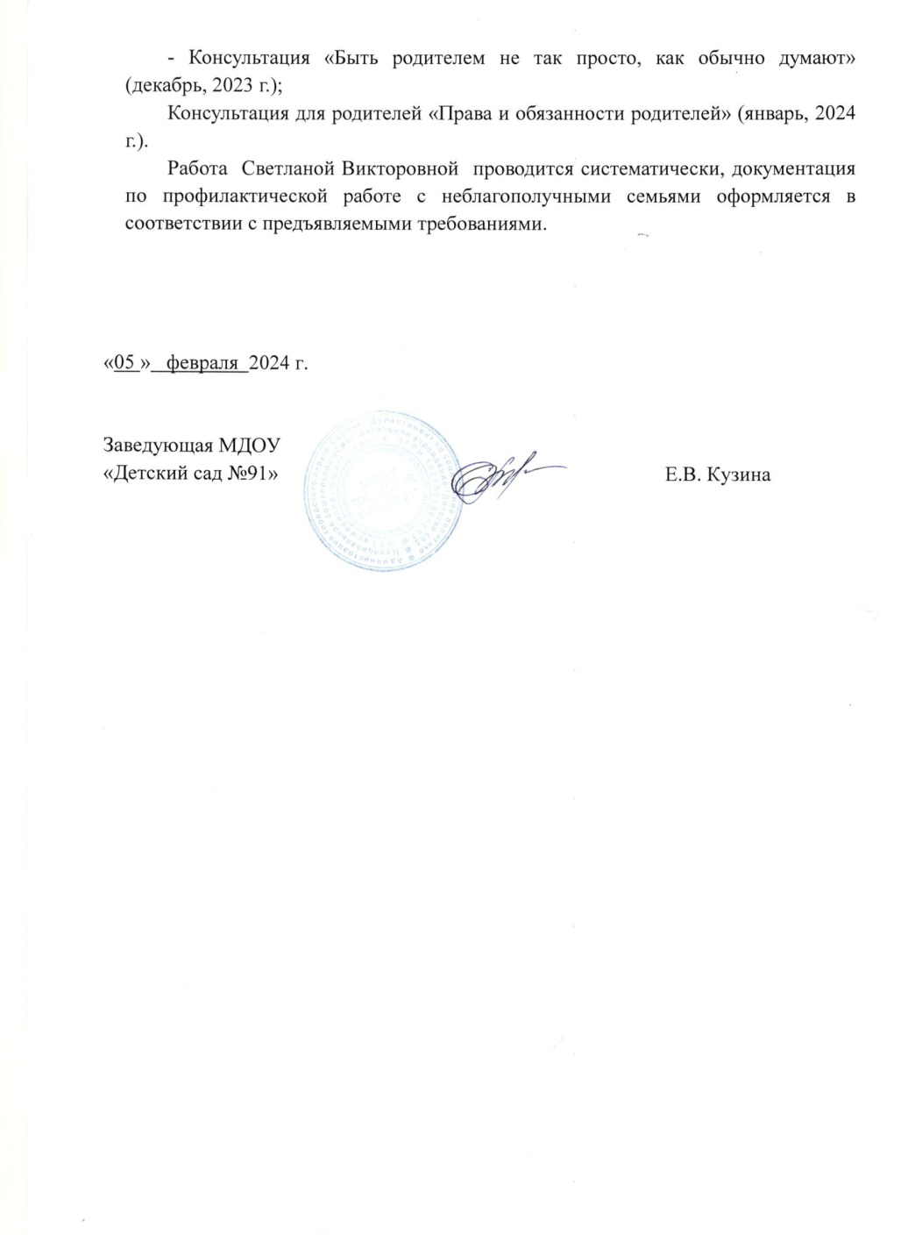

Slide 47
Участие педагога в профессиональных конкурсах
Конкурс на портале сети Интернет – 2
Республиканский уровень – 1
Российский уровень - 1

Slide 48
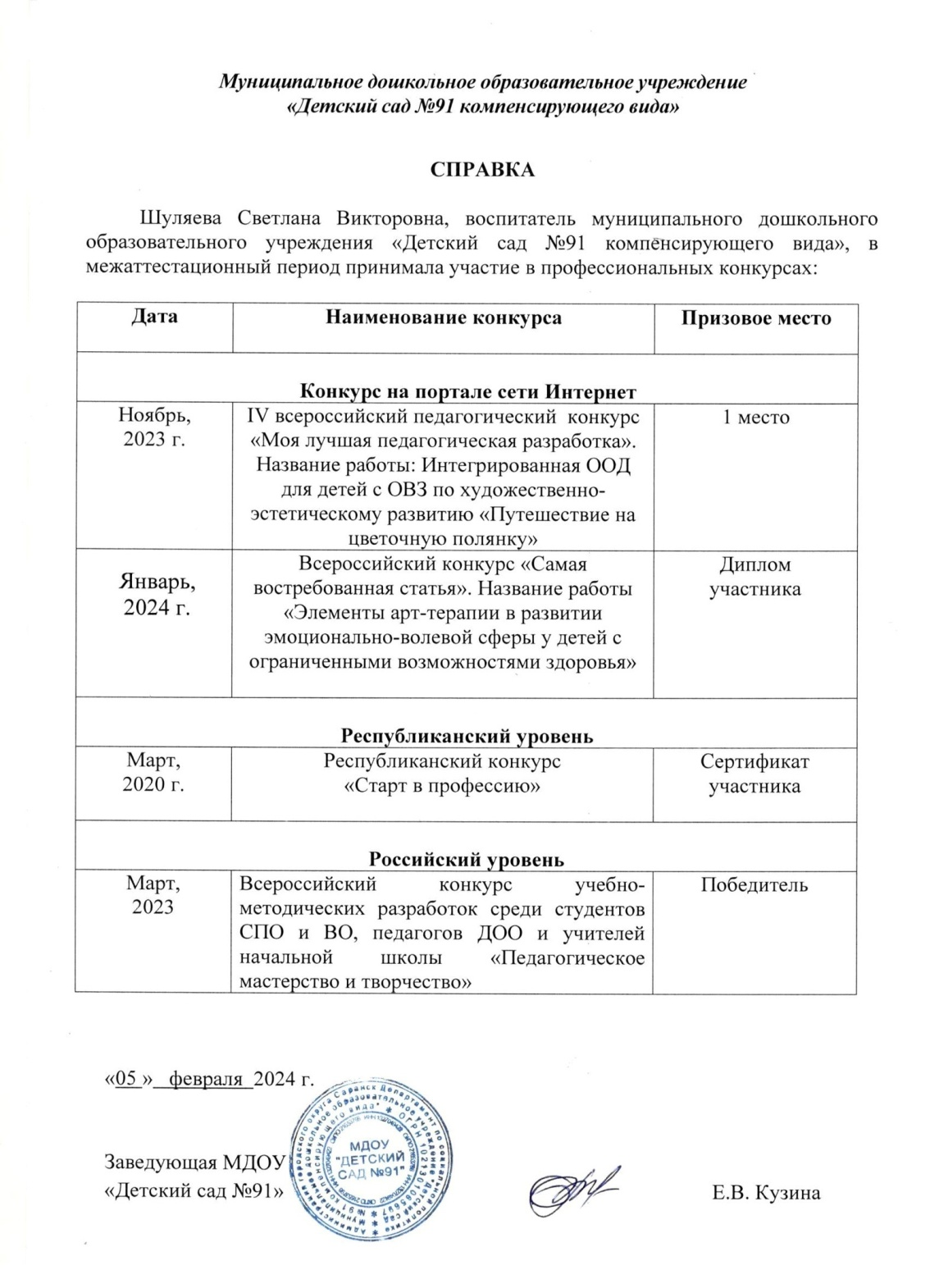

Slide 49
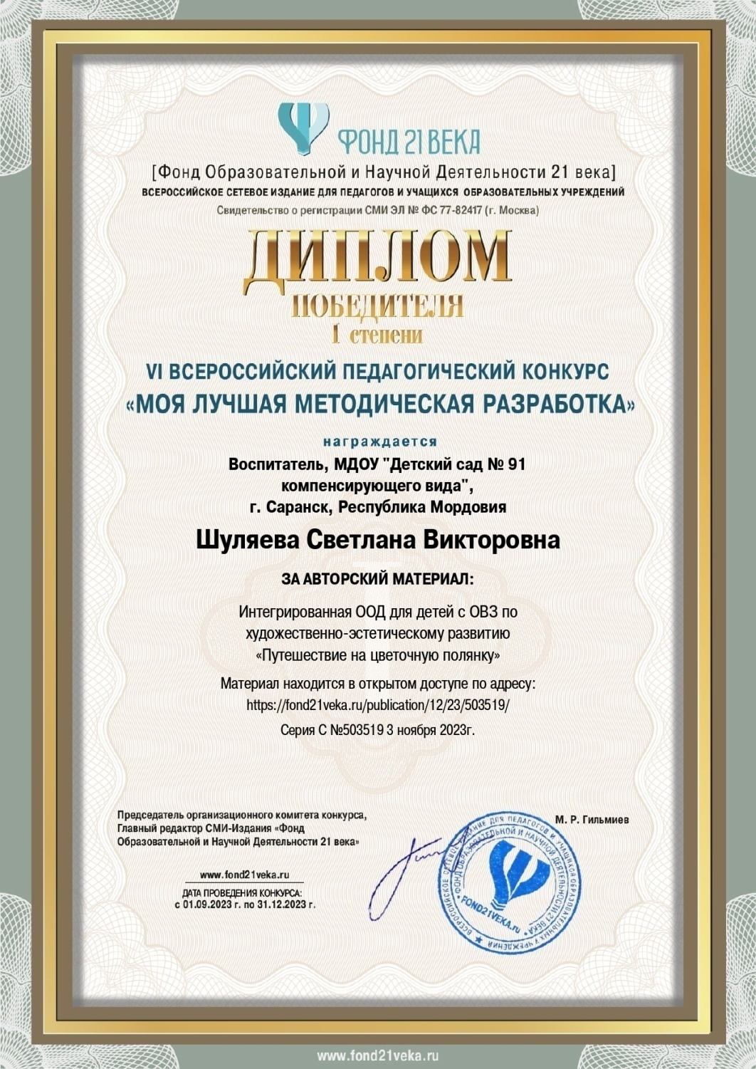

Slide 52
Награды и поощрения

